Slide 1
Zhodnocení vývoje opatření na rizikových místech z DK 2014 – 2023
7. 11. 2024, Karlovarský kraj
RSE Project s.r.o.

Slide 2
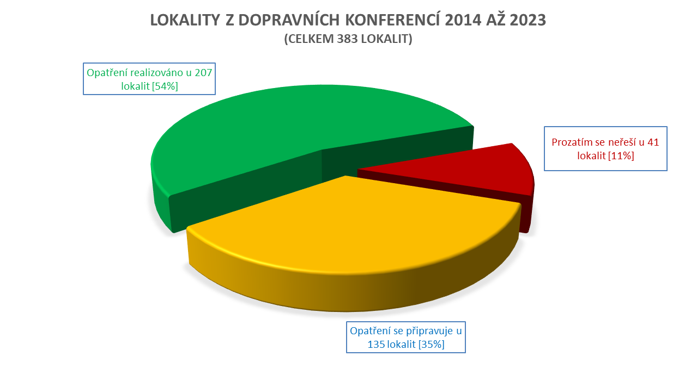
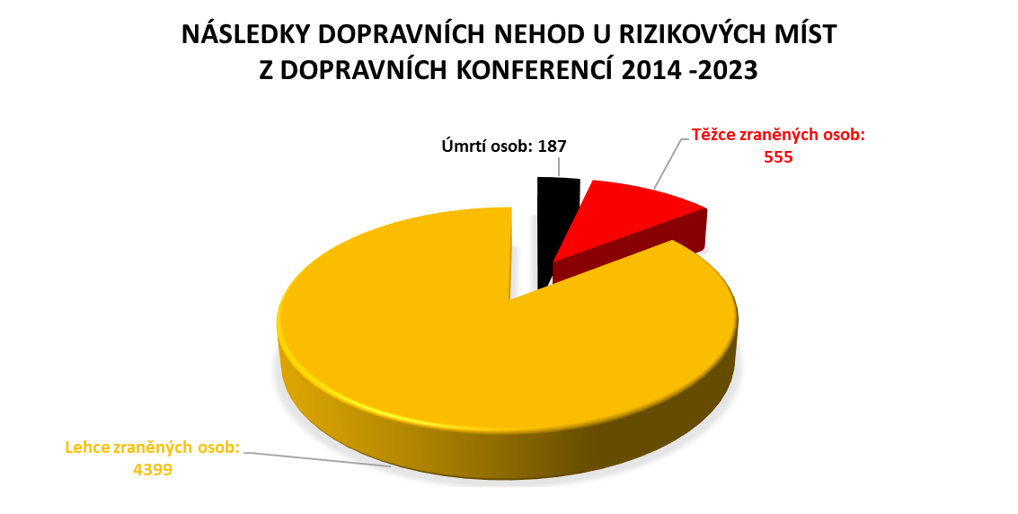
Vývoj míst z DK 2014 – 2023 Česká republika
Na místech došlo v minulosti k 7662 dopravním nehodám.
Dle údajů CDV v. v. i. činí socioekonomická ztráta z nehodovosti na místech částku
13,5 mld. Kč.
Celkem představeno na DK 2014 - 2023
- 383 rizikových míst.
Stav prosinec 2023:
Opatření realizováno na 207 místech.
Opatření se připravuje na 135 místech.
Neřeší se zatím 41 míst.
13,5 mld. Kč

Slide 3
Riziková místa na typech komunikací

Slide 4
Počty rizikových míst v krajích

Slide 5
Časová náročnost realizací opatření
Většinu úprav míst již správci řeší ze střednědobého a dlouhodobého hlediska, což je časově náročné (i na několik let).
Souvisí to např.:
Se zpracováním bezpečnostních inspekcí.
Se zpracováním dokumentací pro DÚR, DSP a DPS, (EIA) respektive nově dokumentaci pro povolení záměru (DPZ).
S nalezení finančních prostředků na realizaci.
S výběrem dodavatele stavby.
S konečnou přestavbou místa.
Naším cílem je, aby se v letošním roce podařila realizovat opatření na dalších místech.

Slide 6
V roce 2023 byla provedena nebo dokončena realizace opatření na 28 lokalitách!

Slide 7
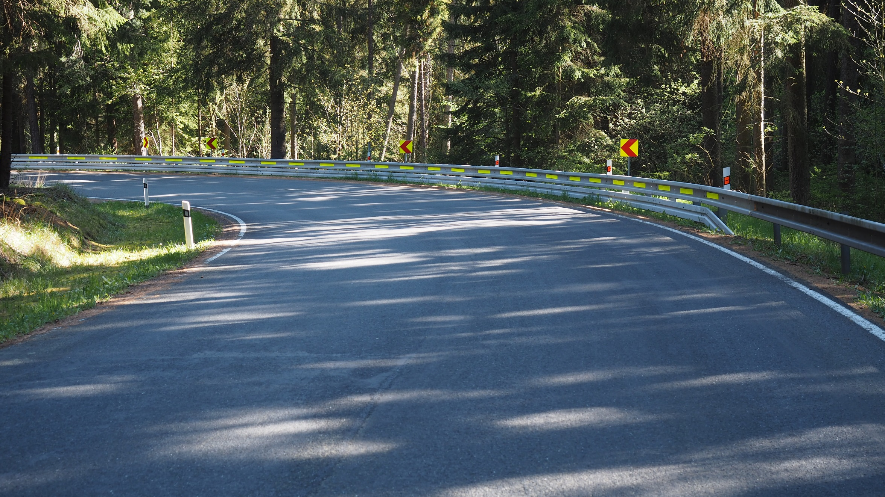
Realizovaná opatření Karlovarský kraj
Oblouk na II/230 nedaleko Dolního hamru
Oblouk na II/230 nedaleko Dolního hamru
V roce 2020 proběhla obnova povrchu, doplnění SDZ doporučená rychlost 30 km v retroreflexi a svodidla pro motorkáře..

Slide 8
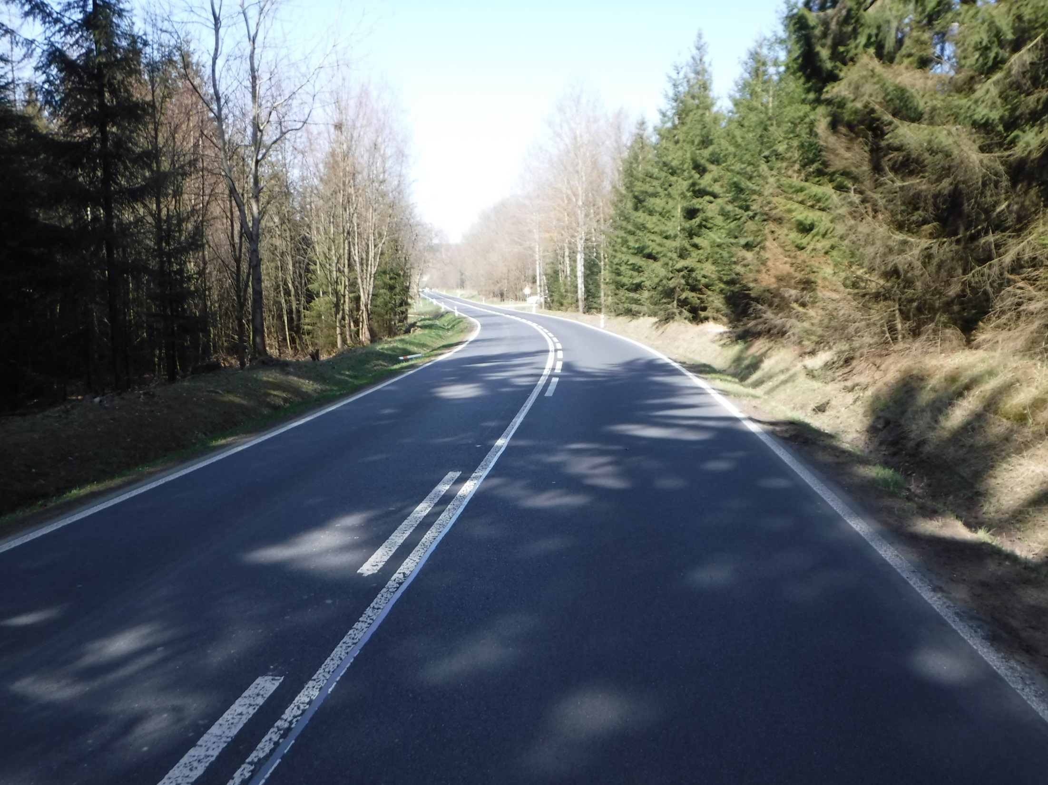
Realizovaná opatření Karlovarský kraj
Úsek silnice II/217 u obce Studánka
Úsek silnice II/217 u obce Studánka
V roce 2020 proběhl ořez zeleně a doplněny směrové sloupky.
2023 – zdrsnění povrchu

Slide 9
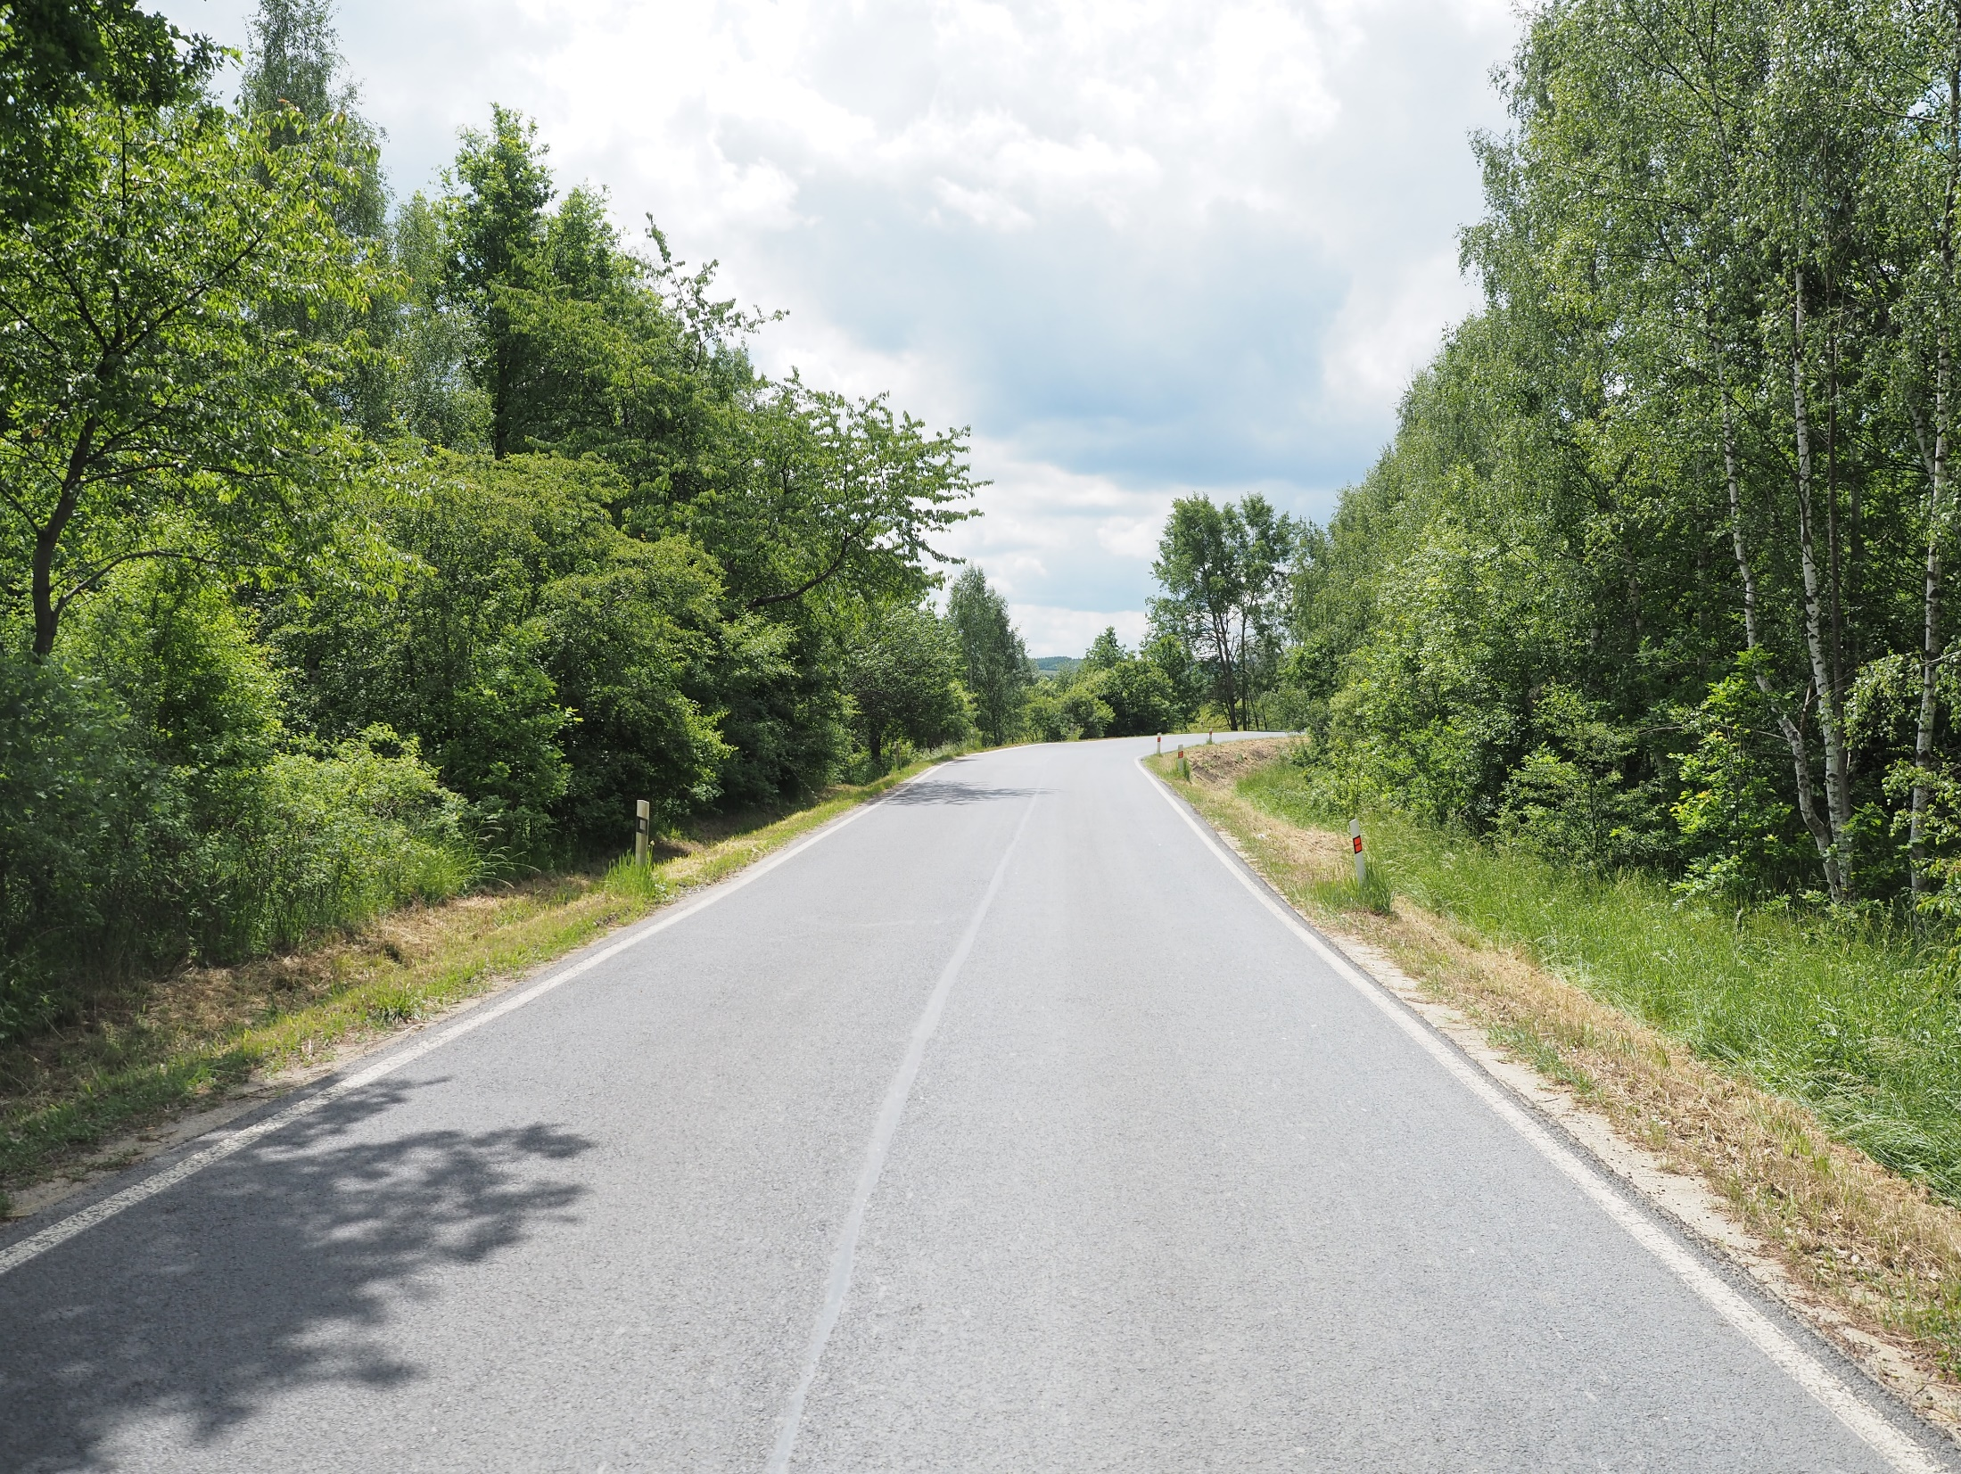
Realizovaná opatření Karlovarský kraj
Úsek silnice II/217 u obce Studánka
Úsek silnice III/2224 u Jimlíkova
Opaření je dokončeno ,v úseku byla doplněny směrové sloupky, provedena pokládka vodorovného značení, základní prokácení zeleně.

Slide 10
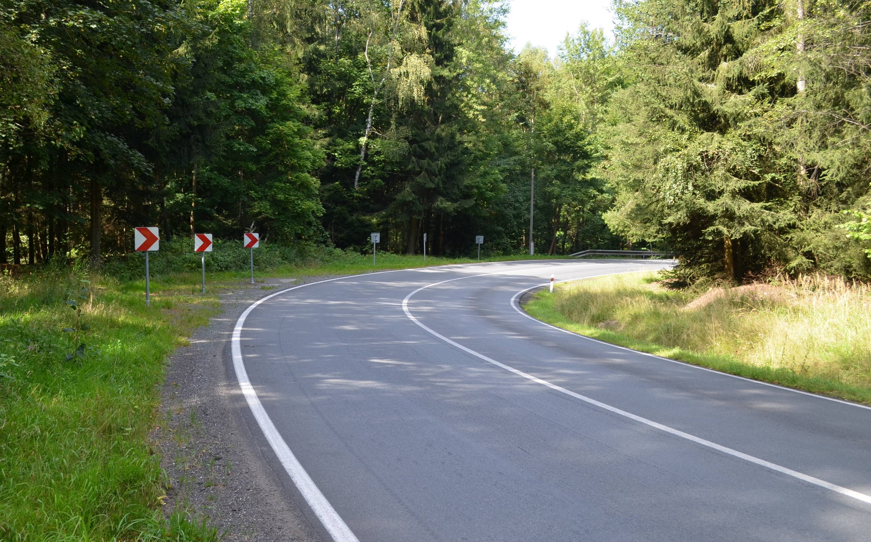
Realizovaná opatření Karlovarský kraj
Úsek silnice II/209 u obce Horní Slavkov
Úsek silnice II/209 u obce Horní Slavkov
Provedena instalace SDZ Z3 do směrových oblouků, položení mikrokoberce.

Slide 11
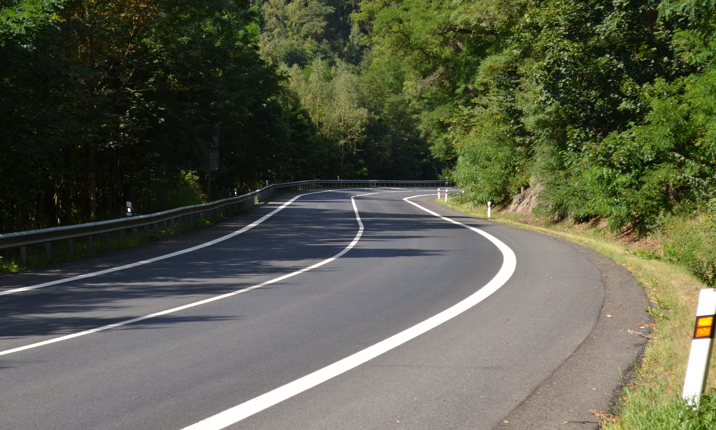
Realizovaná opatření Karlovarský kraj
Úsek silnice I/20 u Vodné
Úsek silnice I/20 u Vodné
V roce 2016 provedena obnova povrchu vozovky.
30CN 1Ú 4TZ 26LZ po realizaci 11CN 6LZ

Slide 12
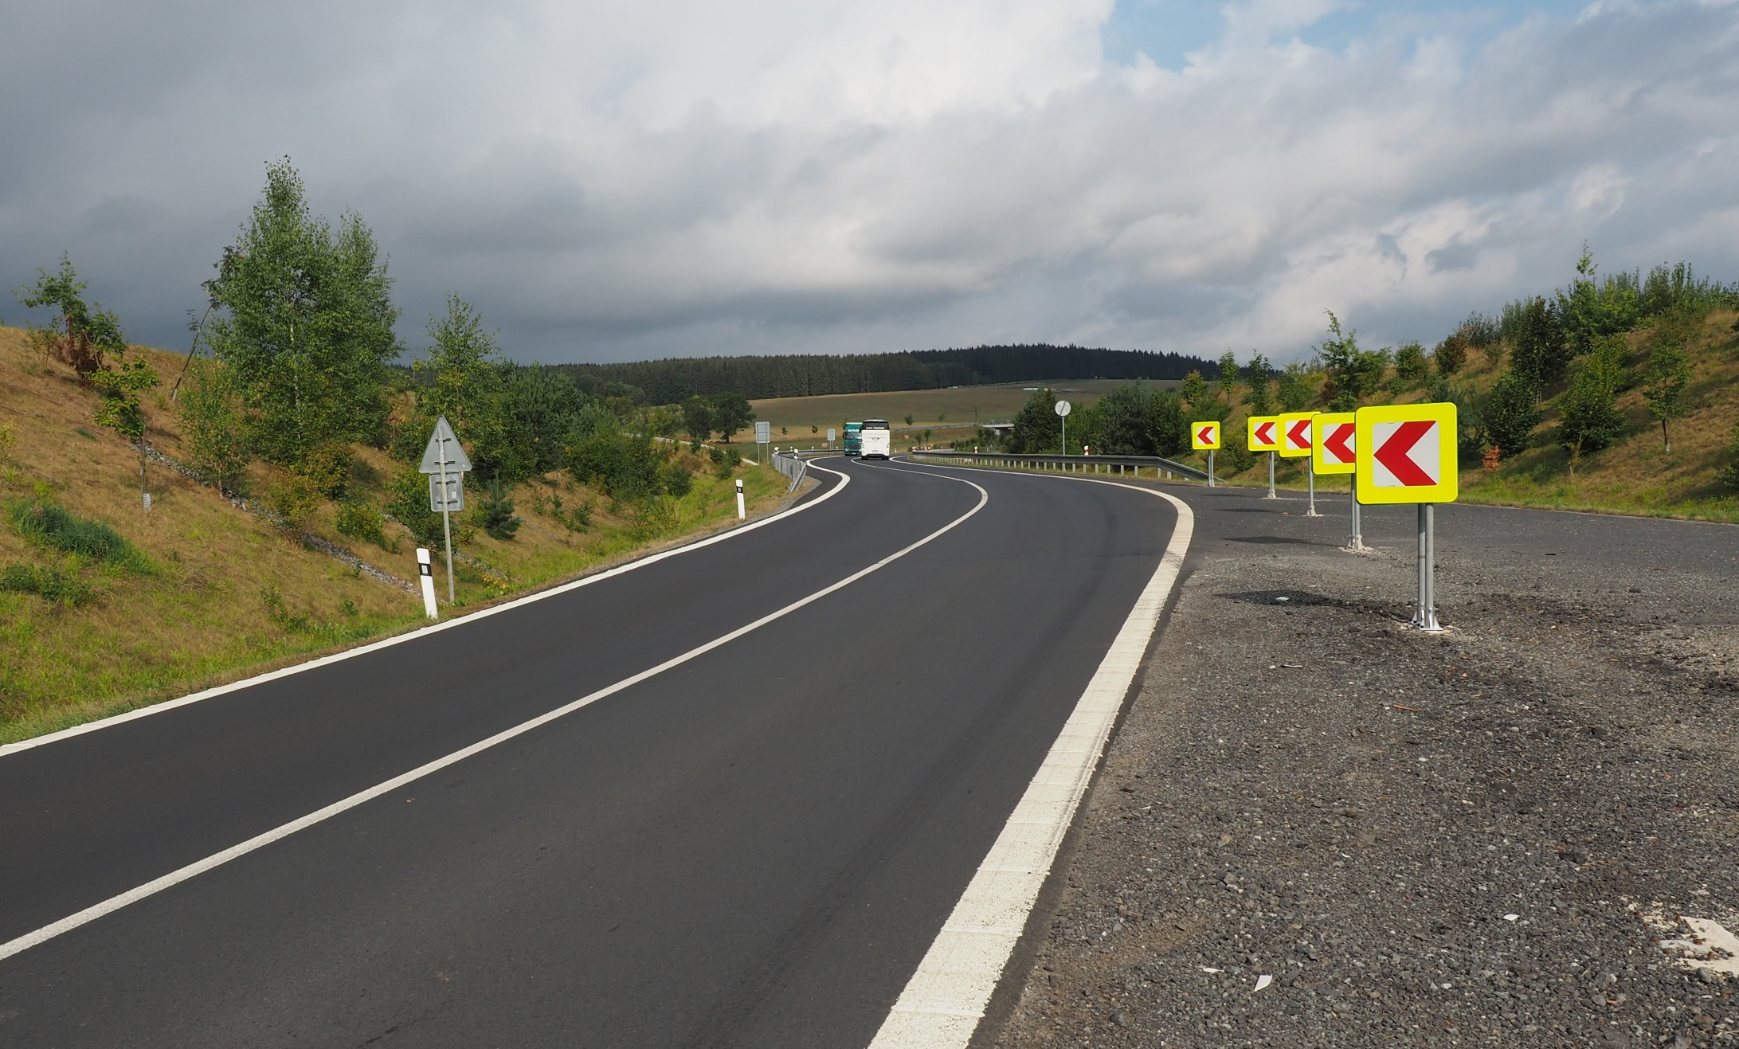
Realizovaná opatření Karlovarský kraj
Obchvat obce Velká Hleďsebe (Trstěnice - Drmoul)
Obchvat obce Velká Hleďsebe (Trstěnice - Drmoul)
V roce 2018 provedeno přeznačení VDZ, doplnění SDZ, zahájena realizace stavby obchvatu.
Se stavbou obchvatu místo zaniklo, nahrazeno MÚK.

Slide 13
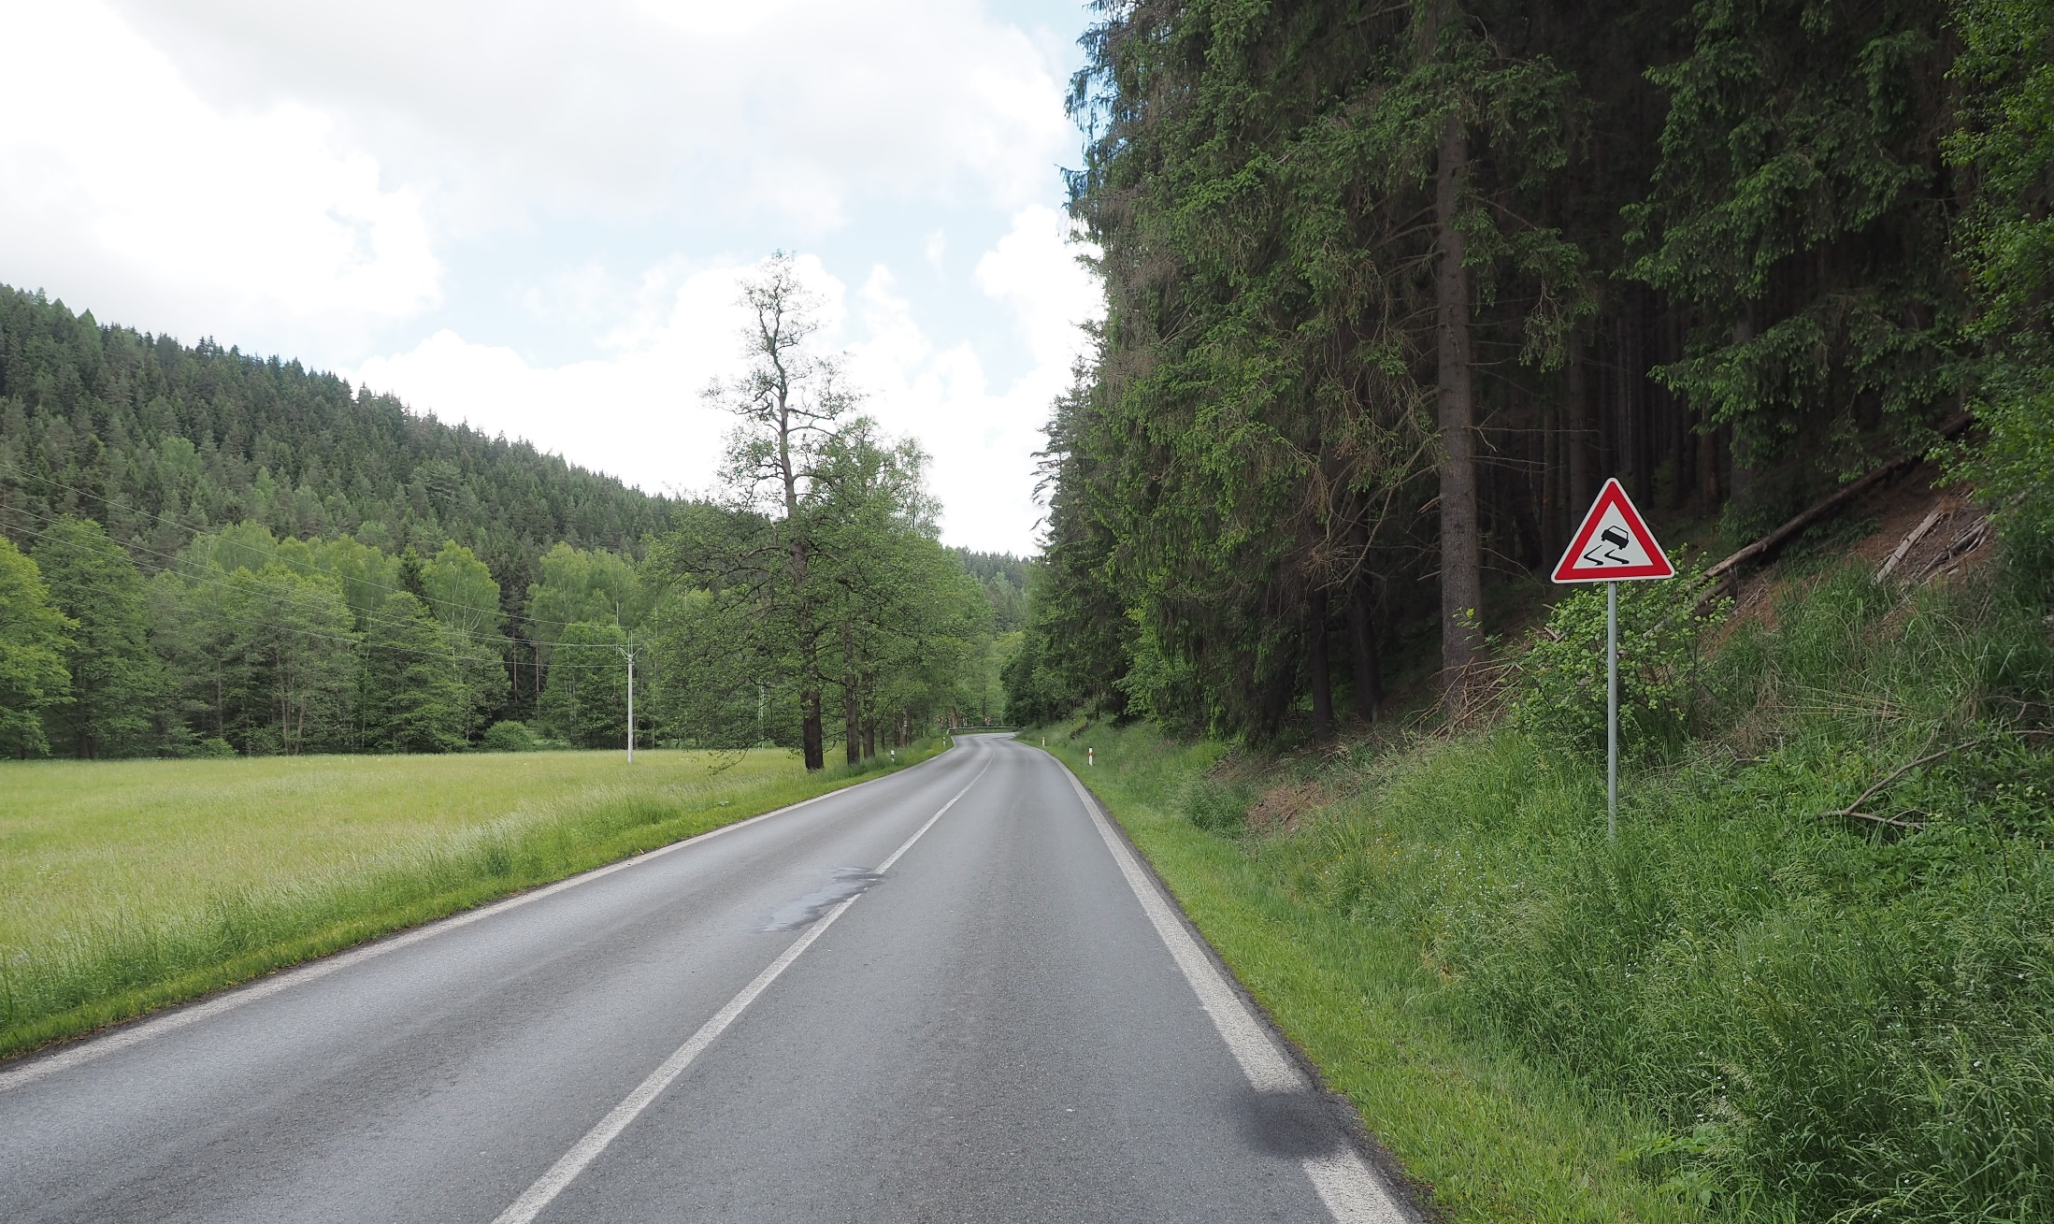
Realizovaná opatření Karlovarský kraj
Úsek silnice II/217 u obce Studánka
Úsek silnice II/210 u Kraslic
2021 - Úprava úseku je dokončena, položení nového mikrokoberce, instalace SDZ .

Slide 14
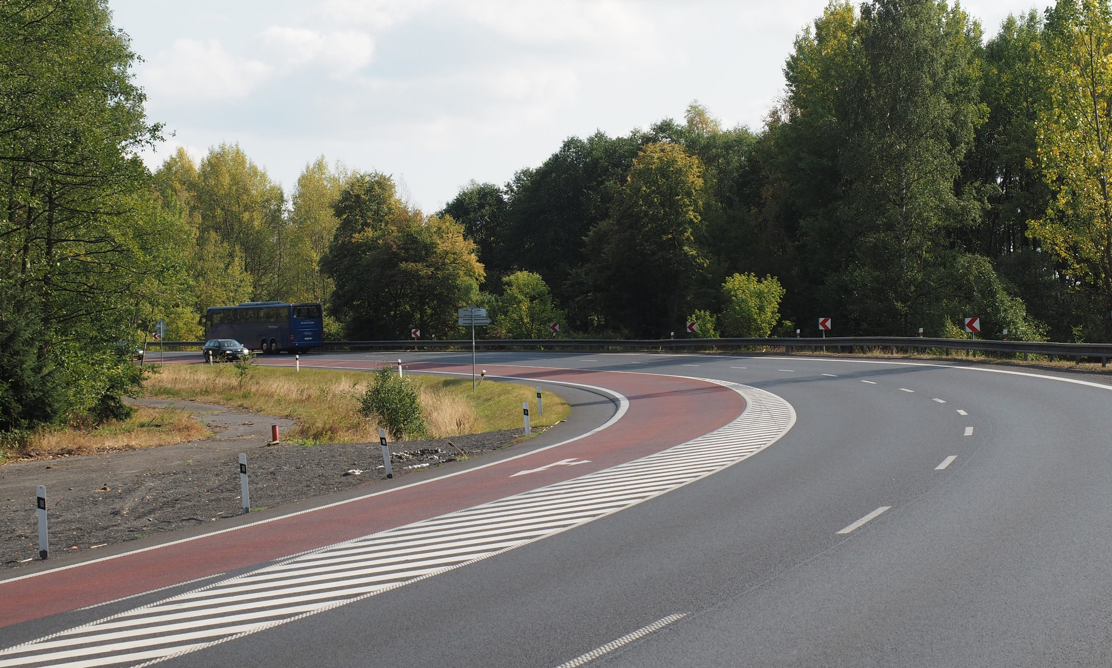
Realizovaná opatření Karlovarský kraj
Úsek silnice I/6 u Karlových Varů
Úsek silnice I/6 u Karlových Varů
V roce 2018 instalace bezpečnostní protismykové úpravy v červeném provedení. V roce 2022 zahájeno úsekové měření rychlosti.

Slide 15
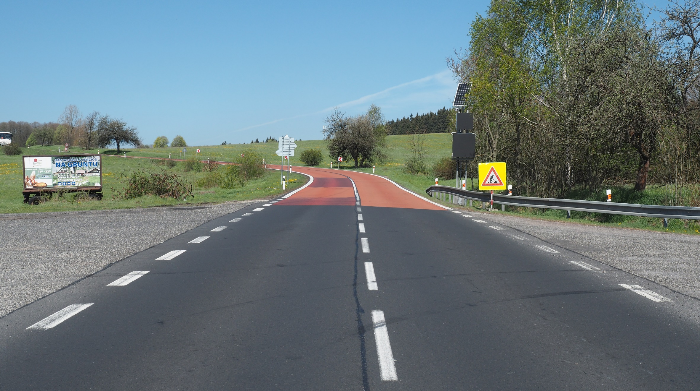
Realizovaná opatření Karlovarský kraj
Směrové oblouky na silnici I/64 u Hazlova
Směrové oblouky na silnici I/64 u Hazlova
Provedeno položení BPÚ, instalace PDZ (říjen 2018),instalace meteohlásky.
37CN 1TZ 2LT po realizaci v 2019 2CN
2024 – nový povrch, zatím bez BPÚ do doby zjištění stavu financování přeložky

Slide 16
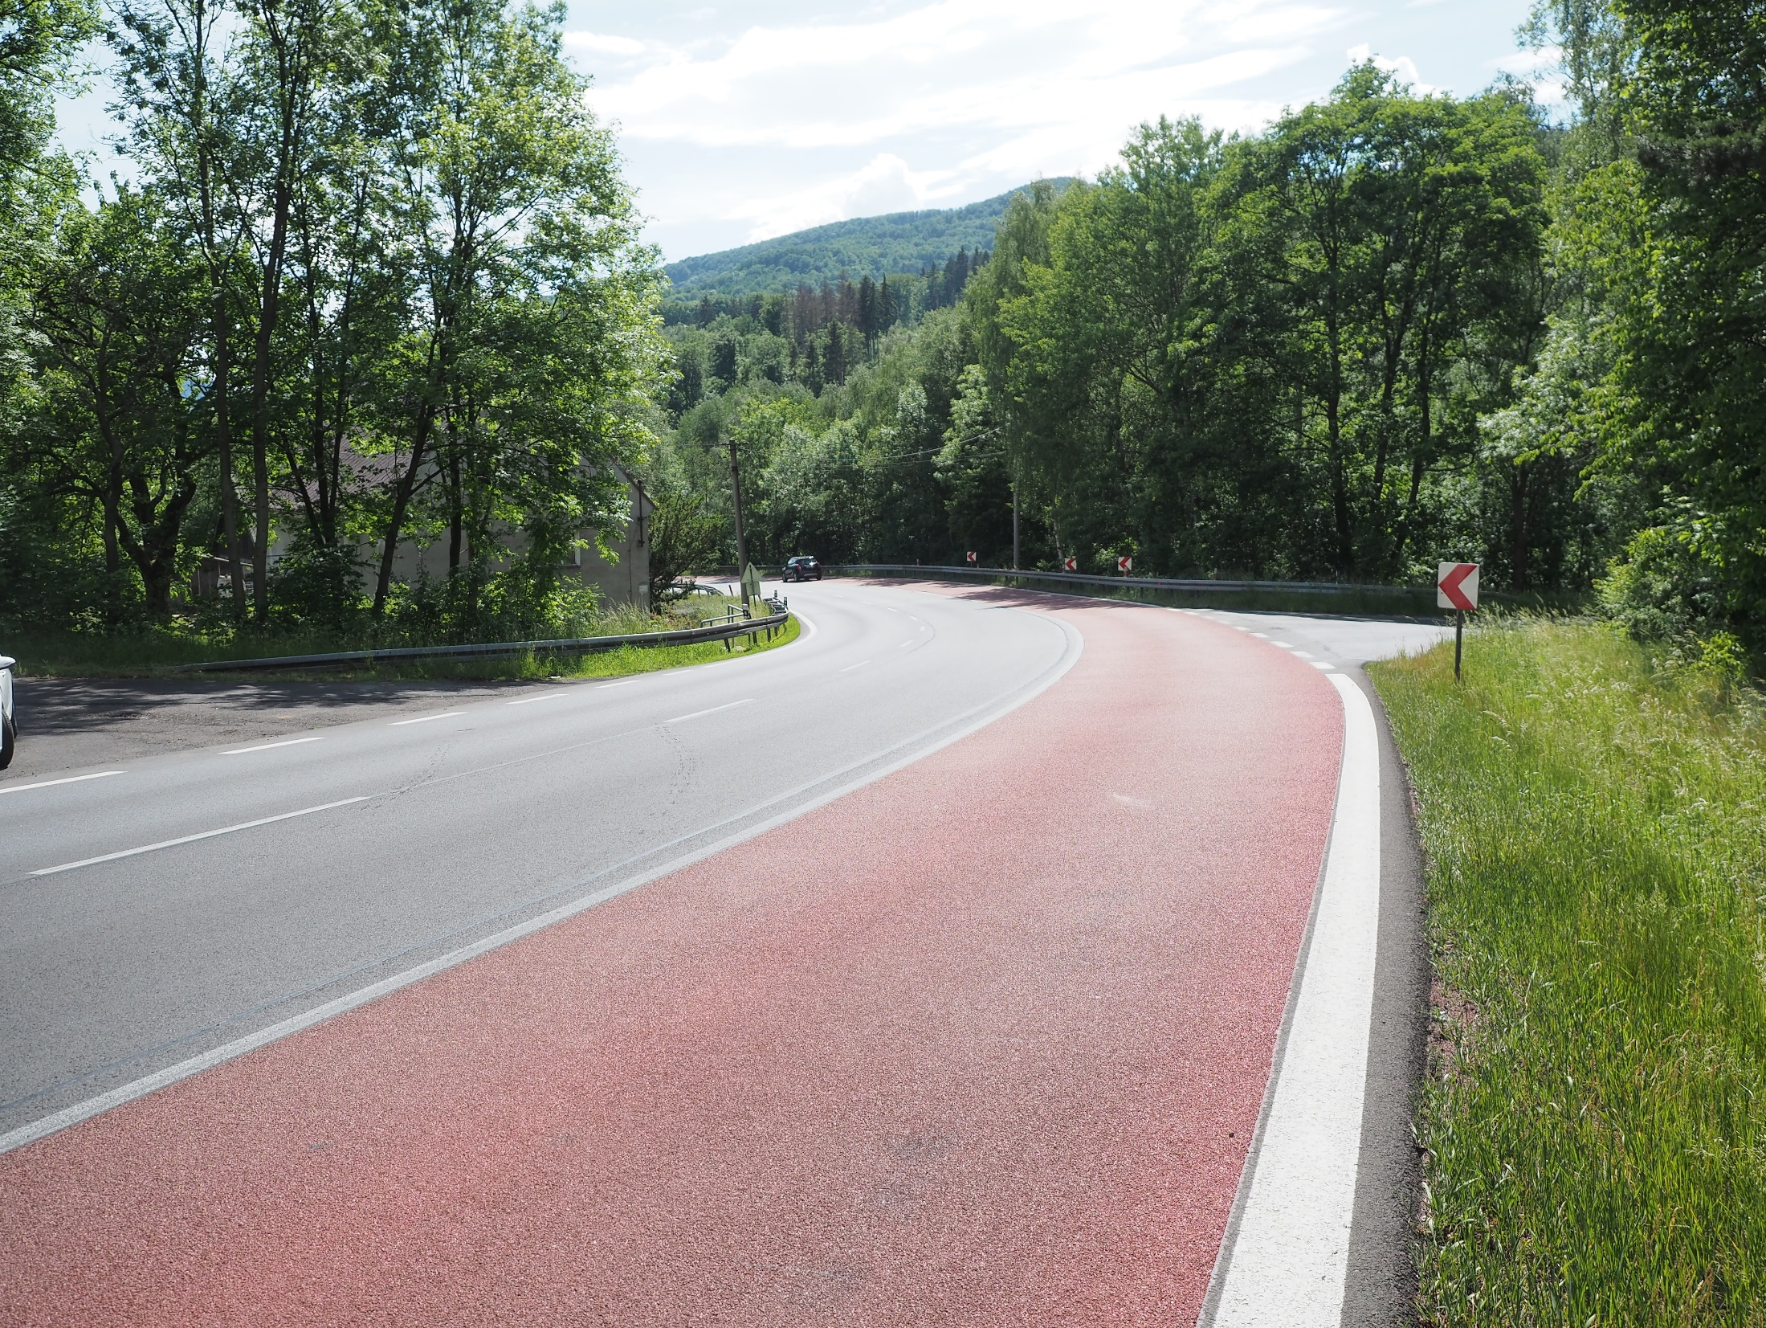
Realizovaná opatření Karlovarský kraj
Úsek silnice II/217 u obce Studánka
Úsek silnice I/13 u obce Smilov
Aplikace protismykového nátěru jednom pruhu.
2024 – nový povrch, BPÚ bude provedena na jaře 2025

Slide 17
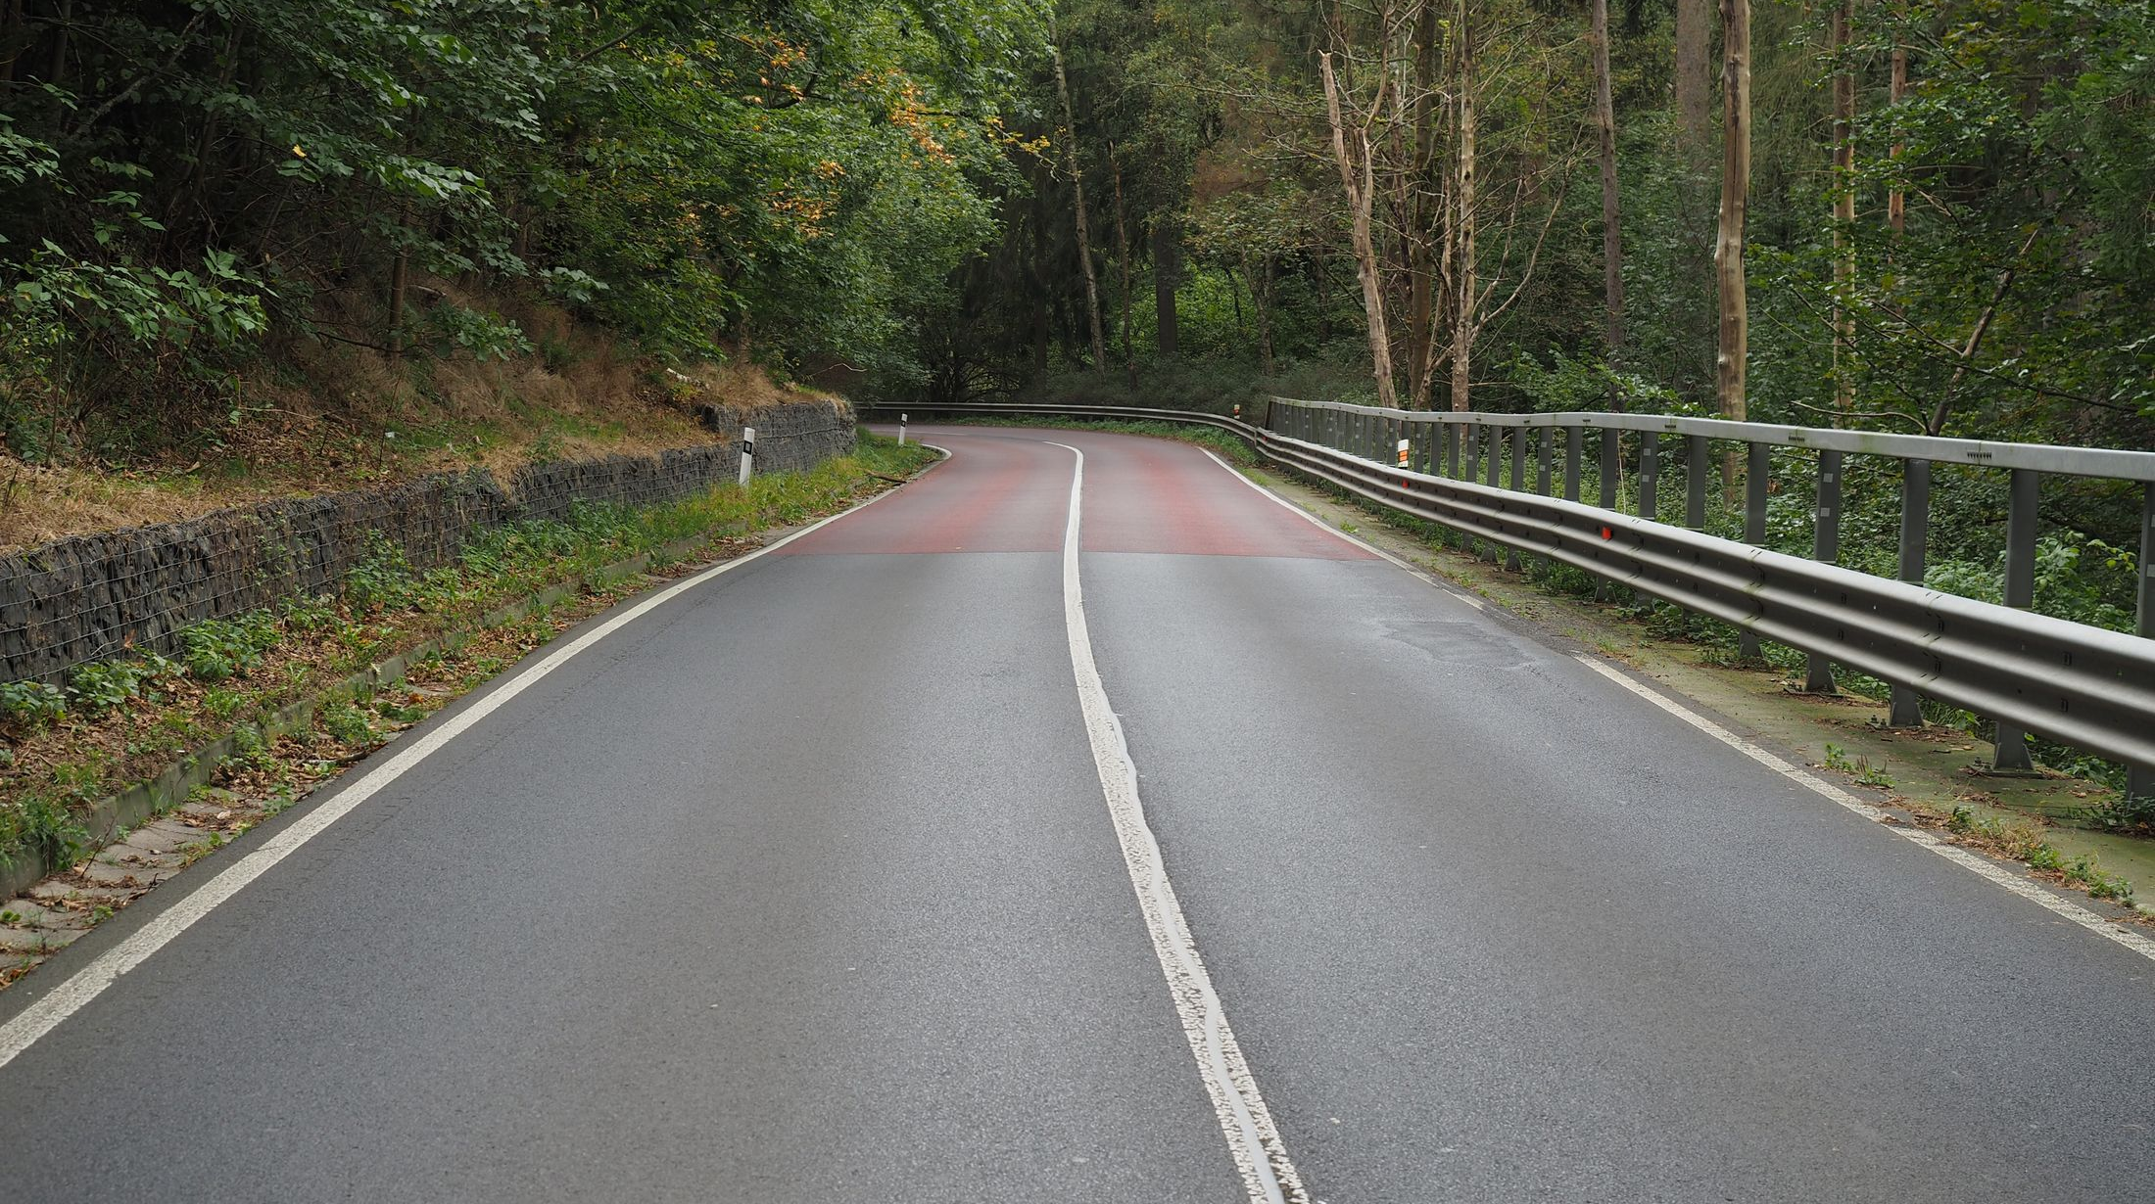
Realizovaná opatření Karlovarský kraj
Úsek silnice II/217 u obce Krásná
Rizikovost – Parametry směrového oblouku, horší čitelnost trasy, vliv povětrnostních podmínek
2022 - V současné době se zpracovává dotační projekt SFDI.
2023 – Získána dotace, probíhá příprava realizace úprav
2024 – Hotovo

Slide 18
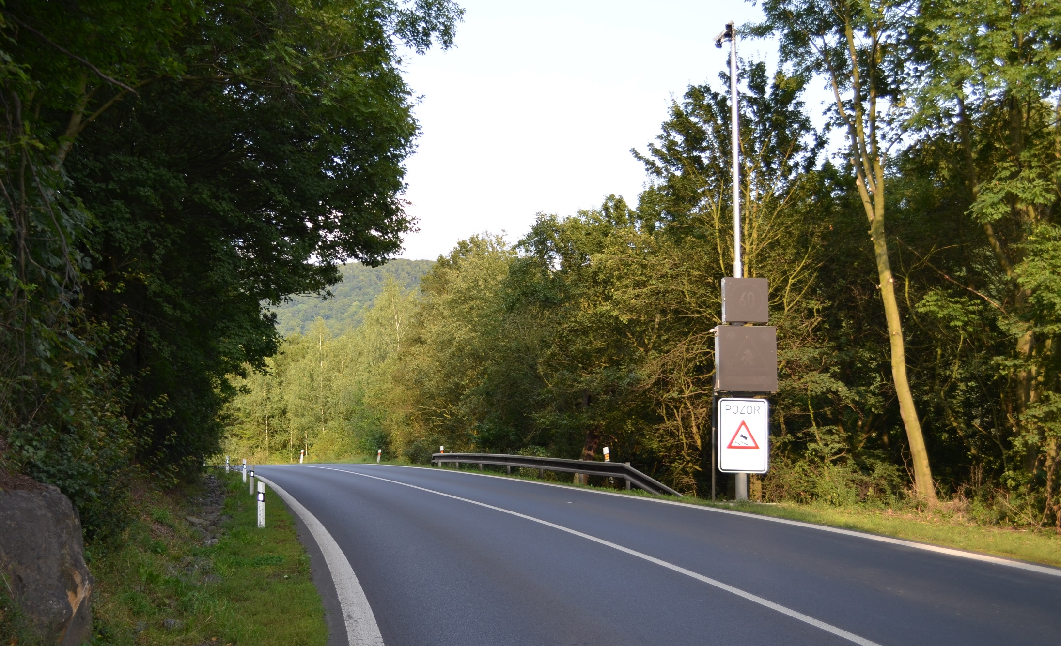
Realizovaná opatření Karlovarský kraj
Úsek silnice I/13 za obcí Stráž nad Ohří
Úsek silnice I/13 za obcí Stráž nad Ohří
V roce 2017 proběhla realizace PDZ napojeného na meteohlásku -> za nepř. klim. podmínek upozorňuje na nebezpečí smyku a sníží rychlost na 70 km/hod.

Slide 19
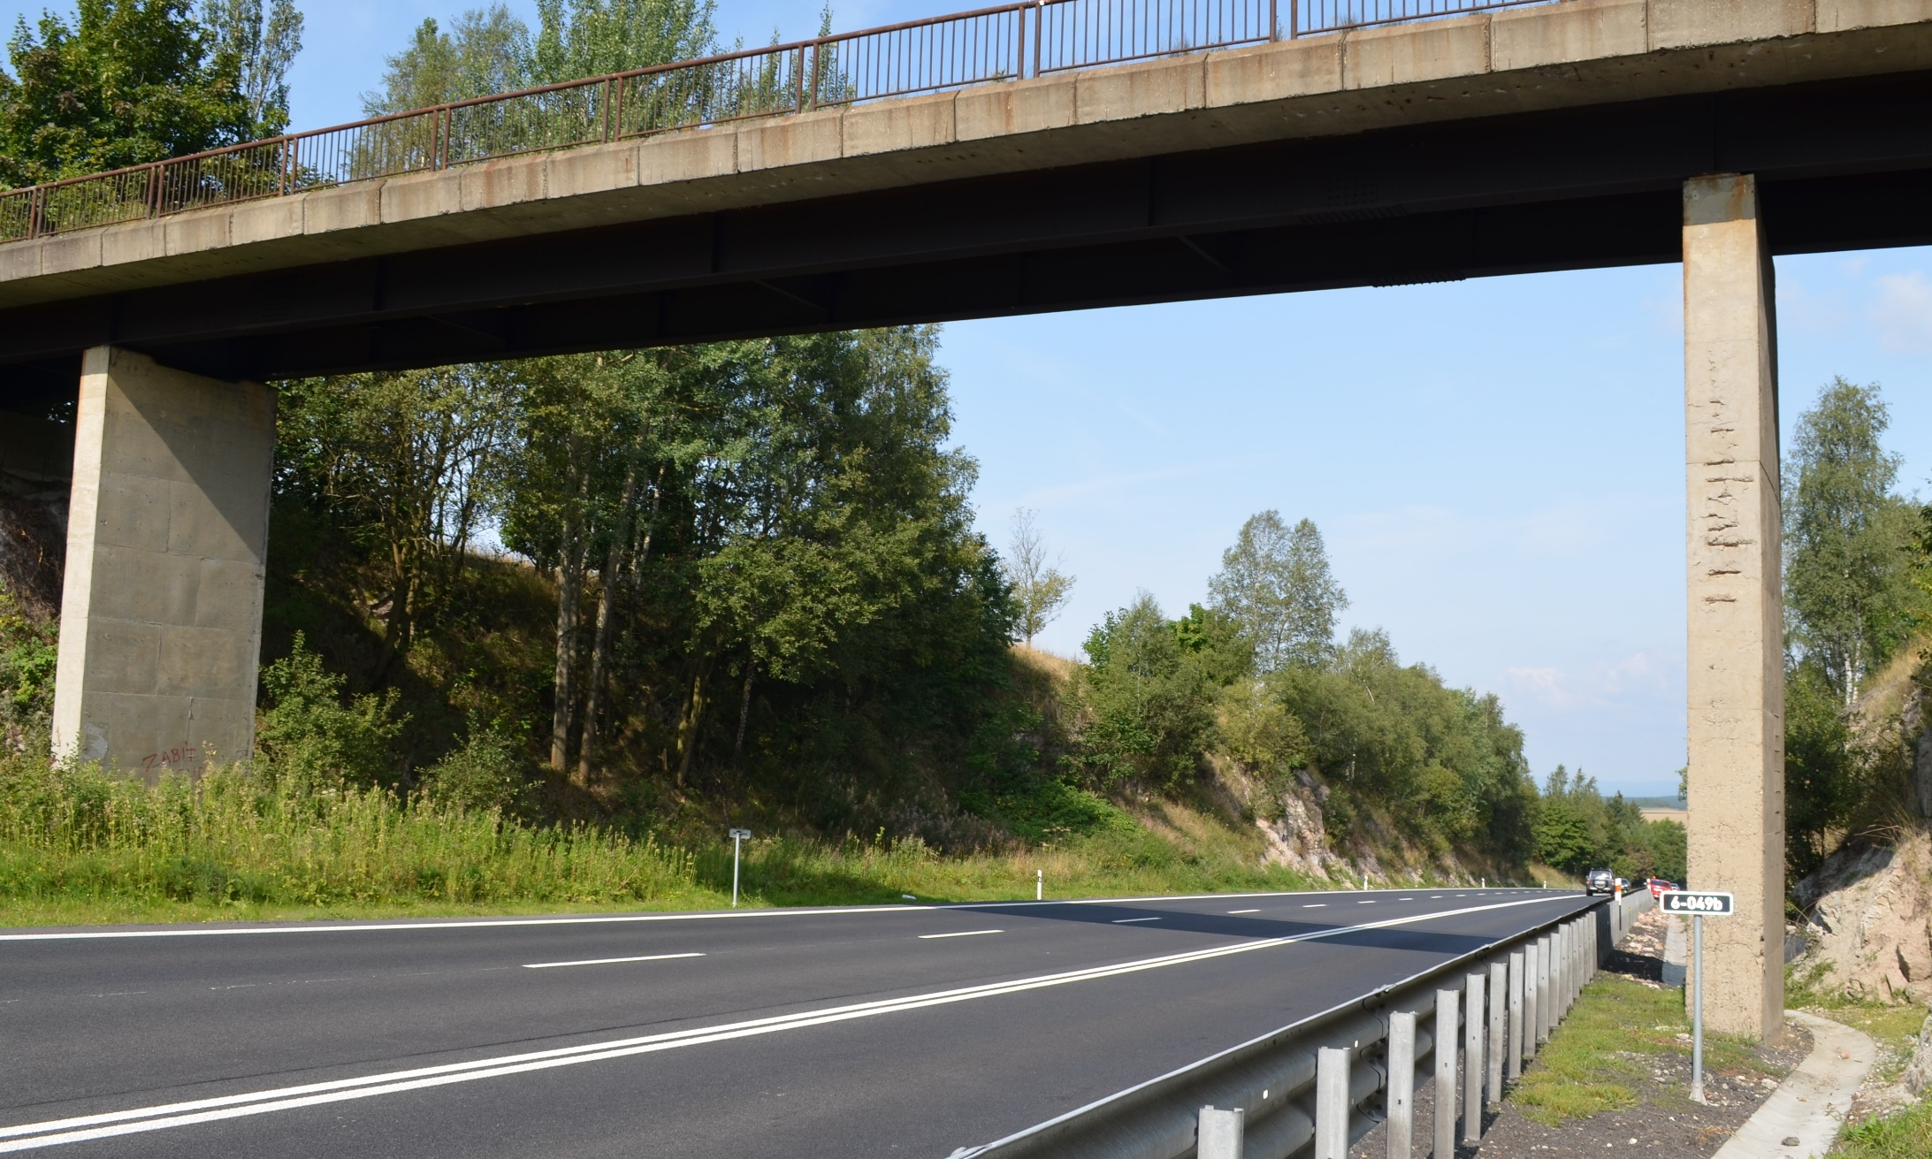
Realizovaná opatření Karlovarský kraj
Silnice I/6 u Horních Tašovic – pilíře podjezdu
Silnice I/6 u Horních Tašovic – pilíře podjezdu
V roce 2017 proběhla instalace nového ocelového svodidla chránící pilíř podjezdu.

Slide 20
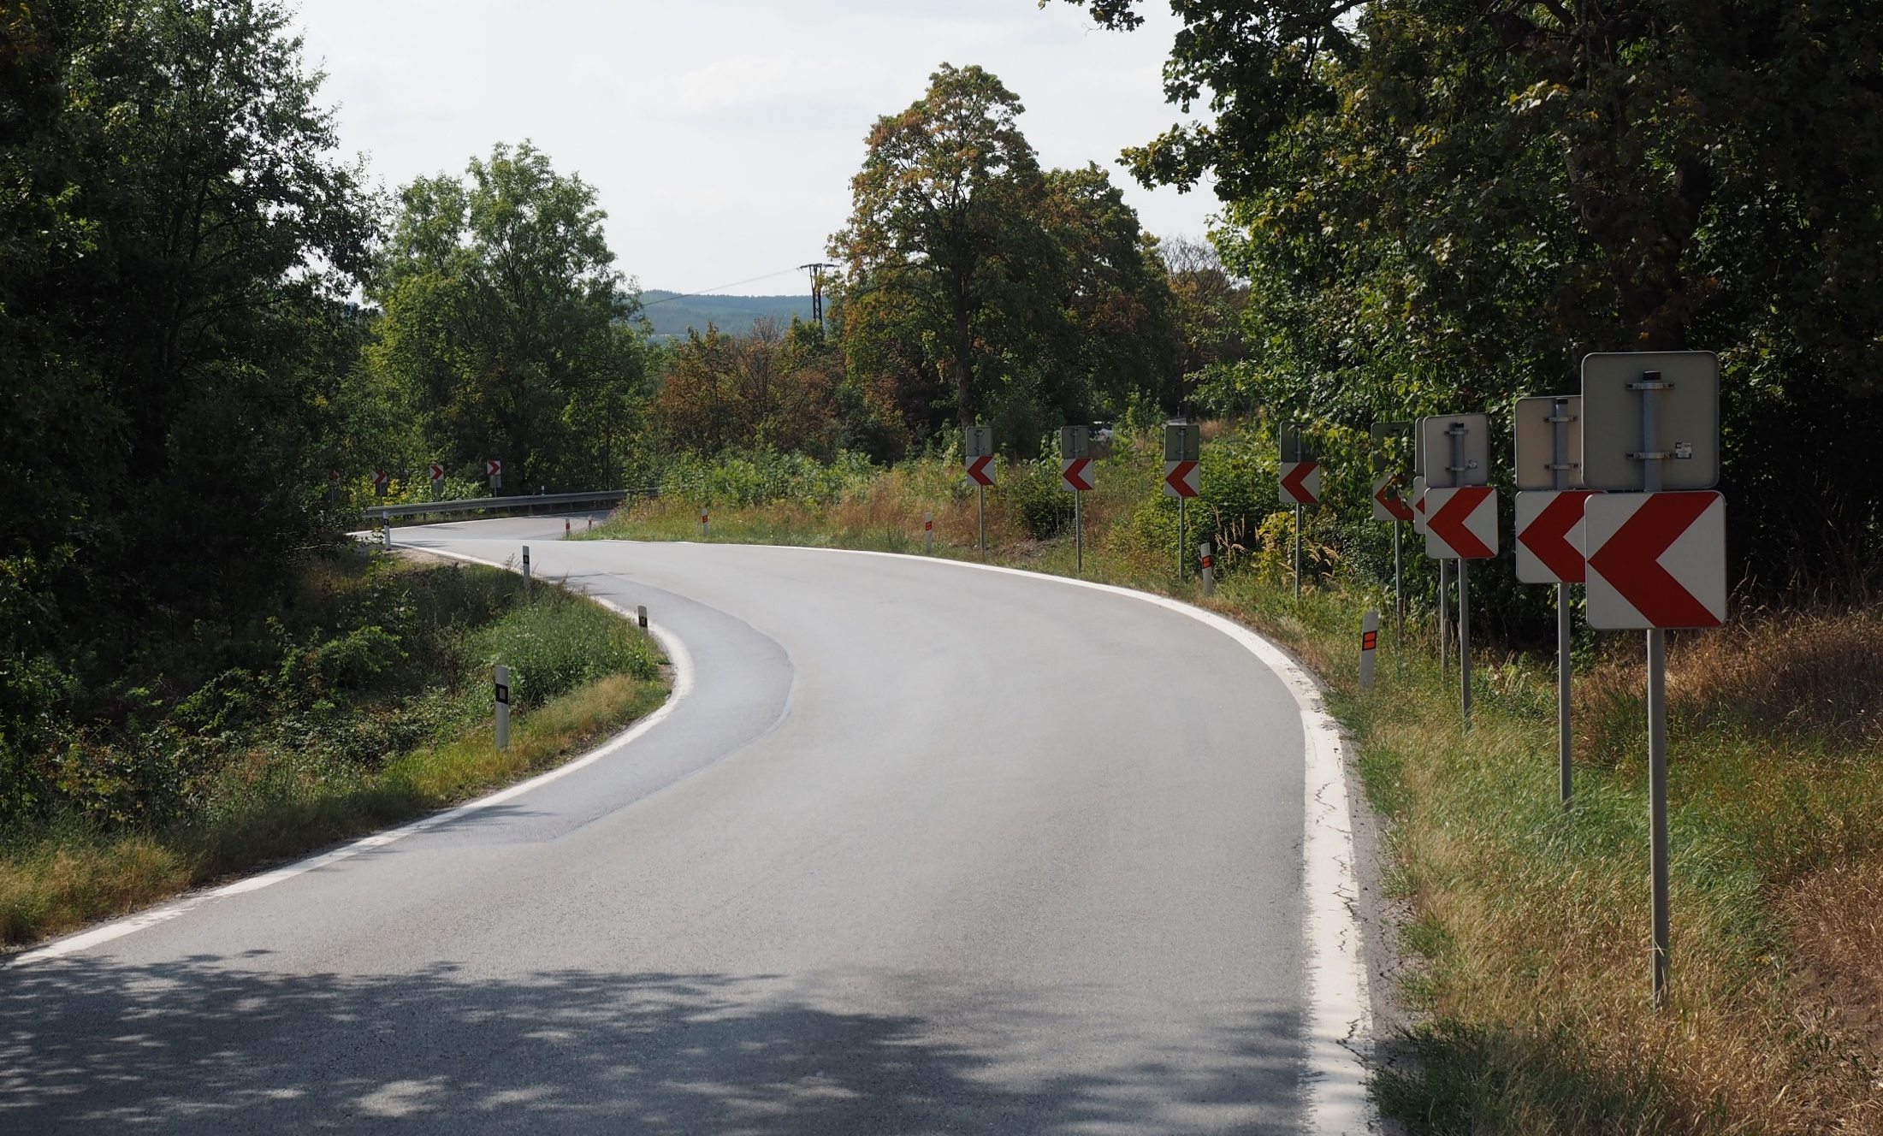
Realizovaná opatření Karlovarský kraj
Úsek silnice II/222 u obce Počerny
Úsek silnice II/222 u obce Počerny
V roce 2018 provedená úprava SDZ a VDZ, proběhlo kácení zeleně, položení mikrokoberce.

Slide 21
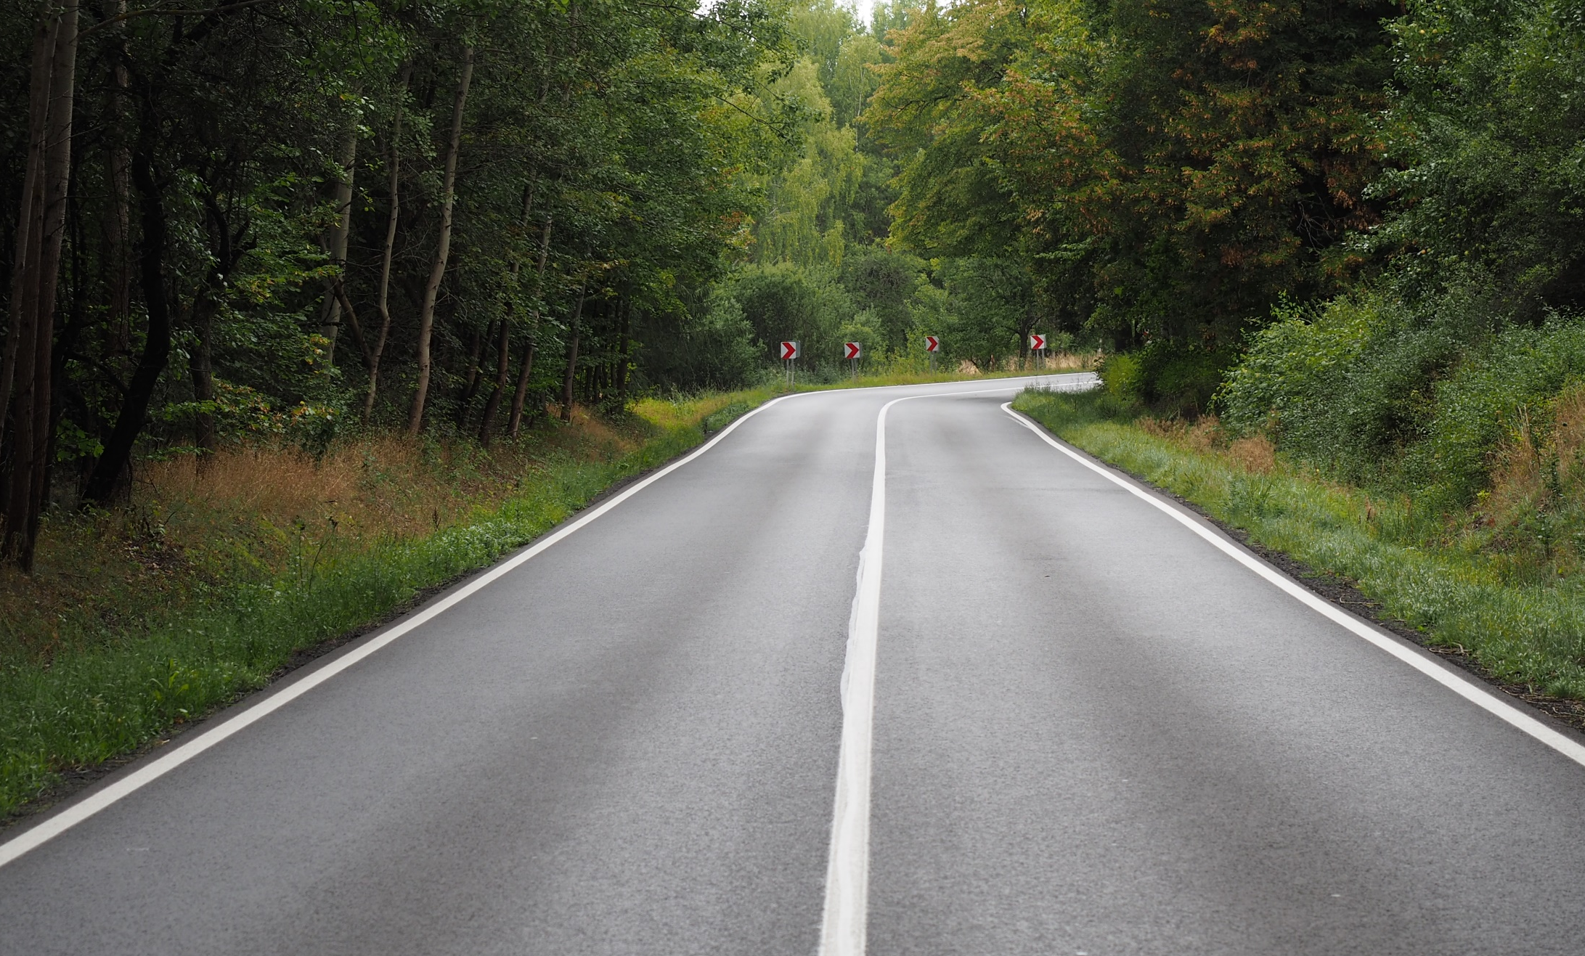
Realizovaná opatření Karlovarský kraj
Směrový oblouk na silnici II/230 u Chotěnova
Směrový oblouk na silnici II/230 u Chotěnova
V roce 2018 instalace betonových zábran do plochy sjezdu, položení mikrokoberce, odstranění zeleně.

Slide 22
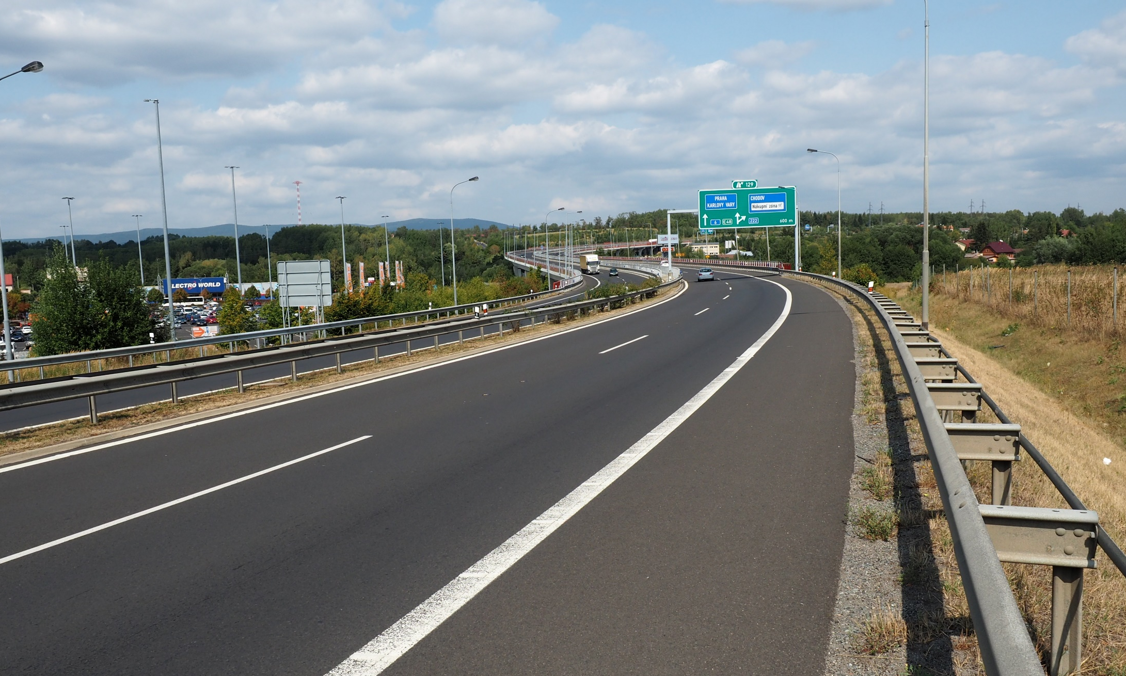
Realizovaná opatření Karlovarský kraj
Úsek silnice pro motorová vozidla, Karlovy Vary - Dvory
Úsek silnice pro motorová vozidla, Karlovy Vary - Dvory
V roce 2016 přeznačení na silnici pro mot. vozidla -> snížení dov. rychl. na 110 km/hod. V roce 2018 realizováno oplocení, sledování nehodovosti se zvěří.

Slide 23
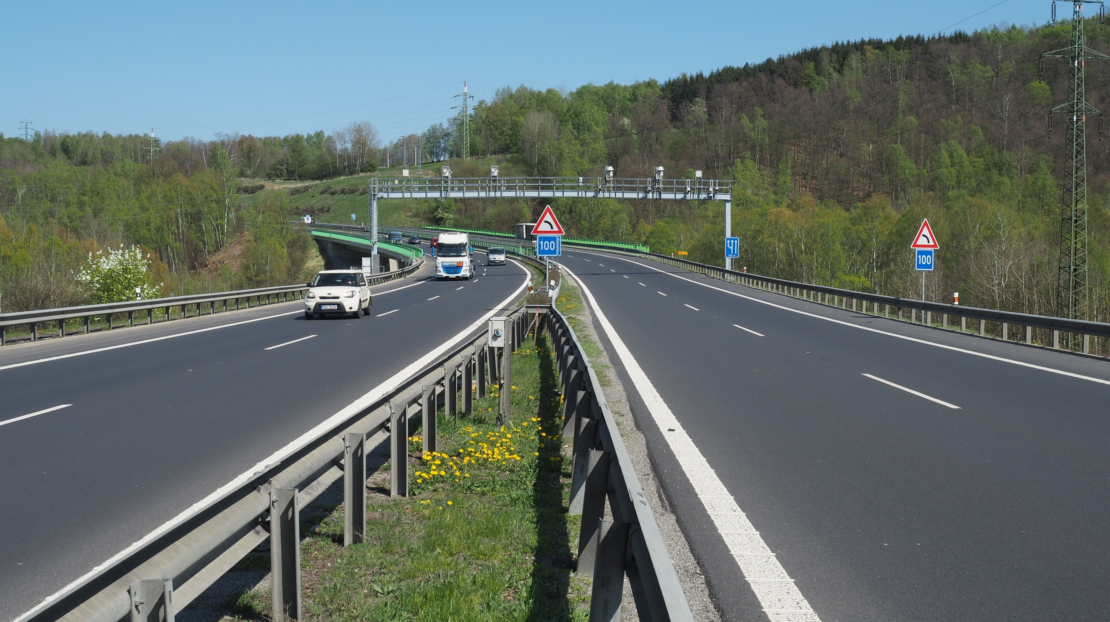
Realizovaná opatření Karlovarský kraj
Úsek na dálnici D6 u Nového Sedla
Úsek na dálnici D6 u Nového Sedla
Došlo k umístění SDZ doporučené rychlosti a A1b „Zatáčka vlevo“, v měsíci červnu budou výsledky měření PVV a poté bude provedeno další opatření pokud bude potřeba.
37CN 1Ú 1TZ 7LZ po realizaci 2019 10CN 2LZ

Slide 24
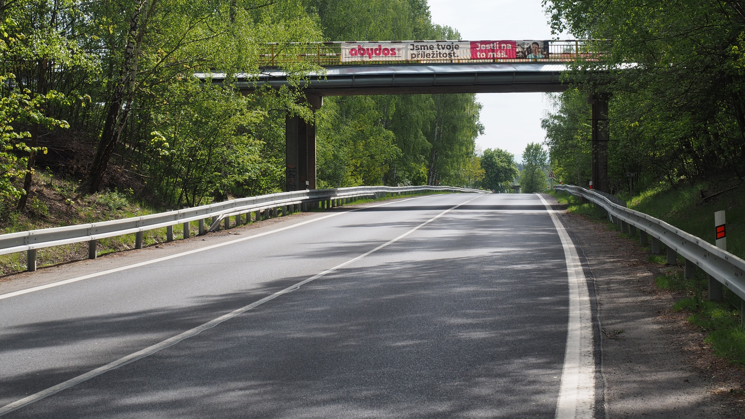
Realizovaná opatření Karlovarský kraj
Silnice I/64 u Hazlova – pilíře podjezdu
Silnice I/64 u Hazlova – pilíře podjezdu
V roce 2020 proběhla instalace ocelových svodidel.

Slide 25
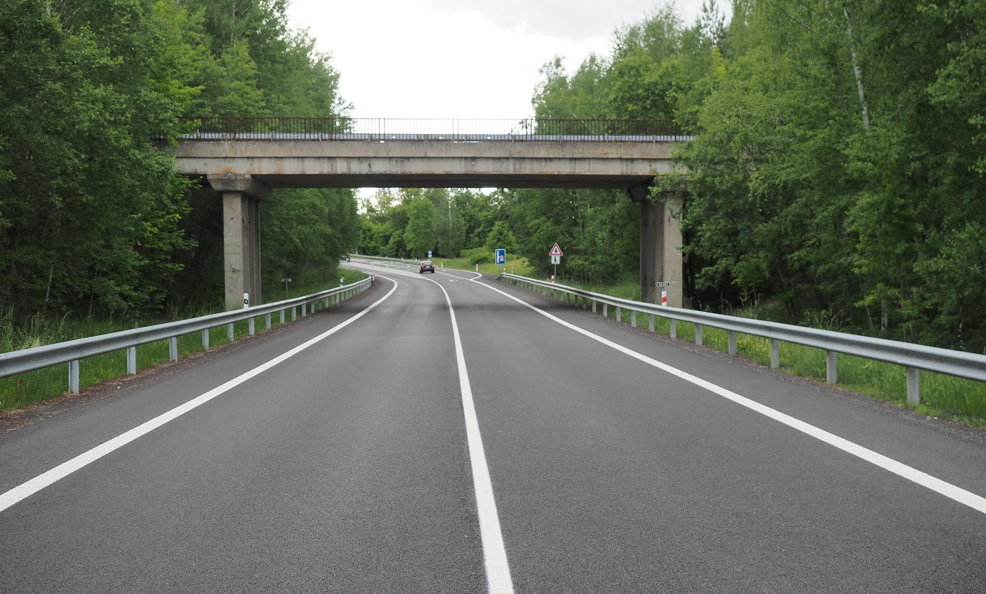
Realizovaná opatření Karlovarský kraj
Úsek silnice II/217 u obce Studánka
Silnice I/20 u Toužimi – pilíře nadjezdu
Úprava úseku je dokončena, položení nového mikrokoberce, instalace SDZ .

Slide 26
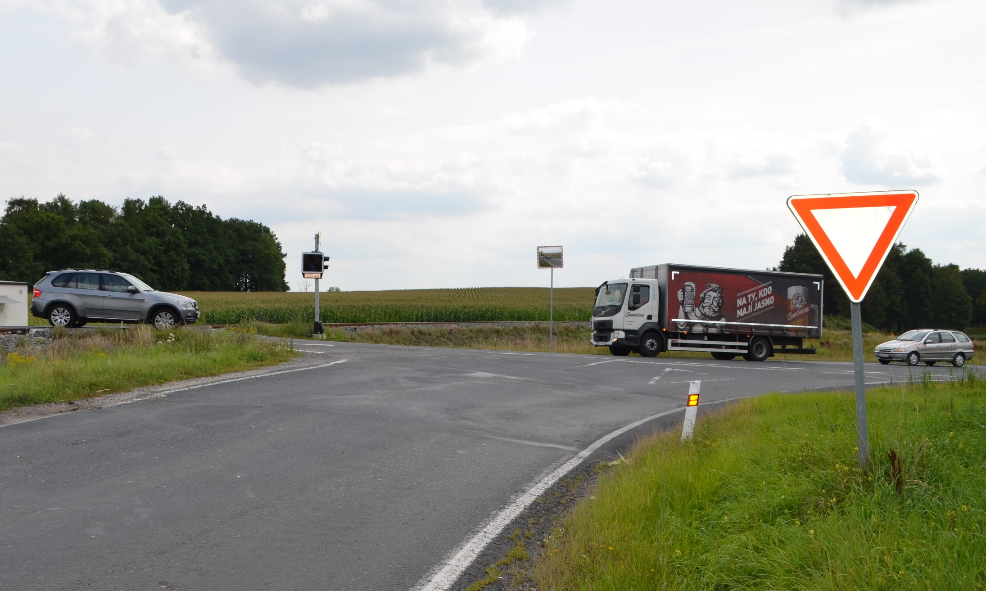
Realizovaná opatření Karlovarský kraj
Železniční přejezd P113 na silnici II/213 u Skalné
Železniční přejezd P113 na silnici II/213 u Skalné
V roce 2017 doplněno VDZ, zrcadlo, které zlepšuje rozhledové poměry při vjezdu do křižovatky ve směru od Plesné.

Slide 27
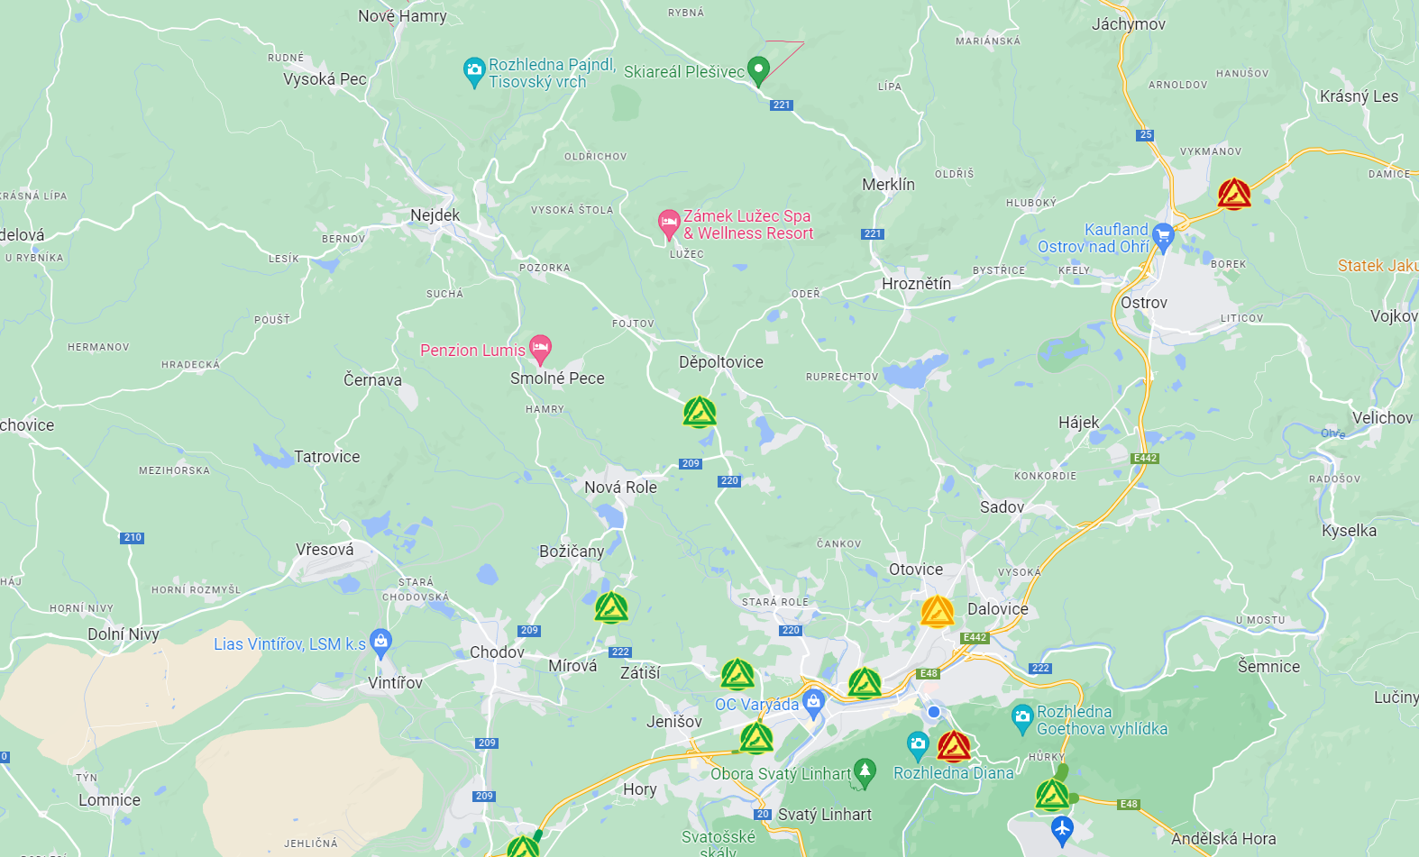
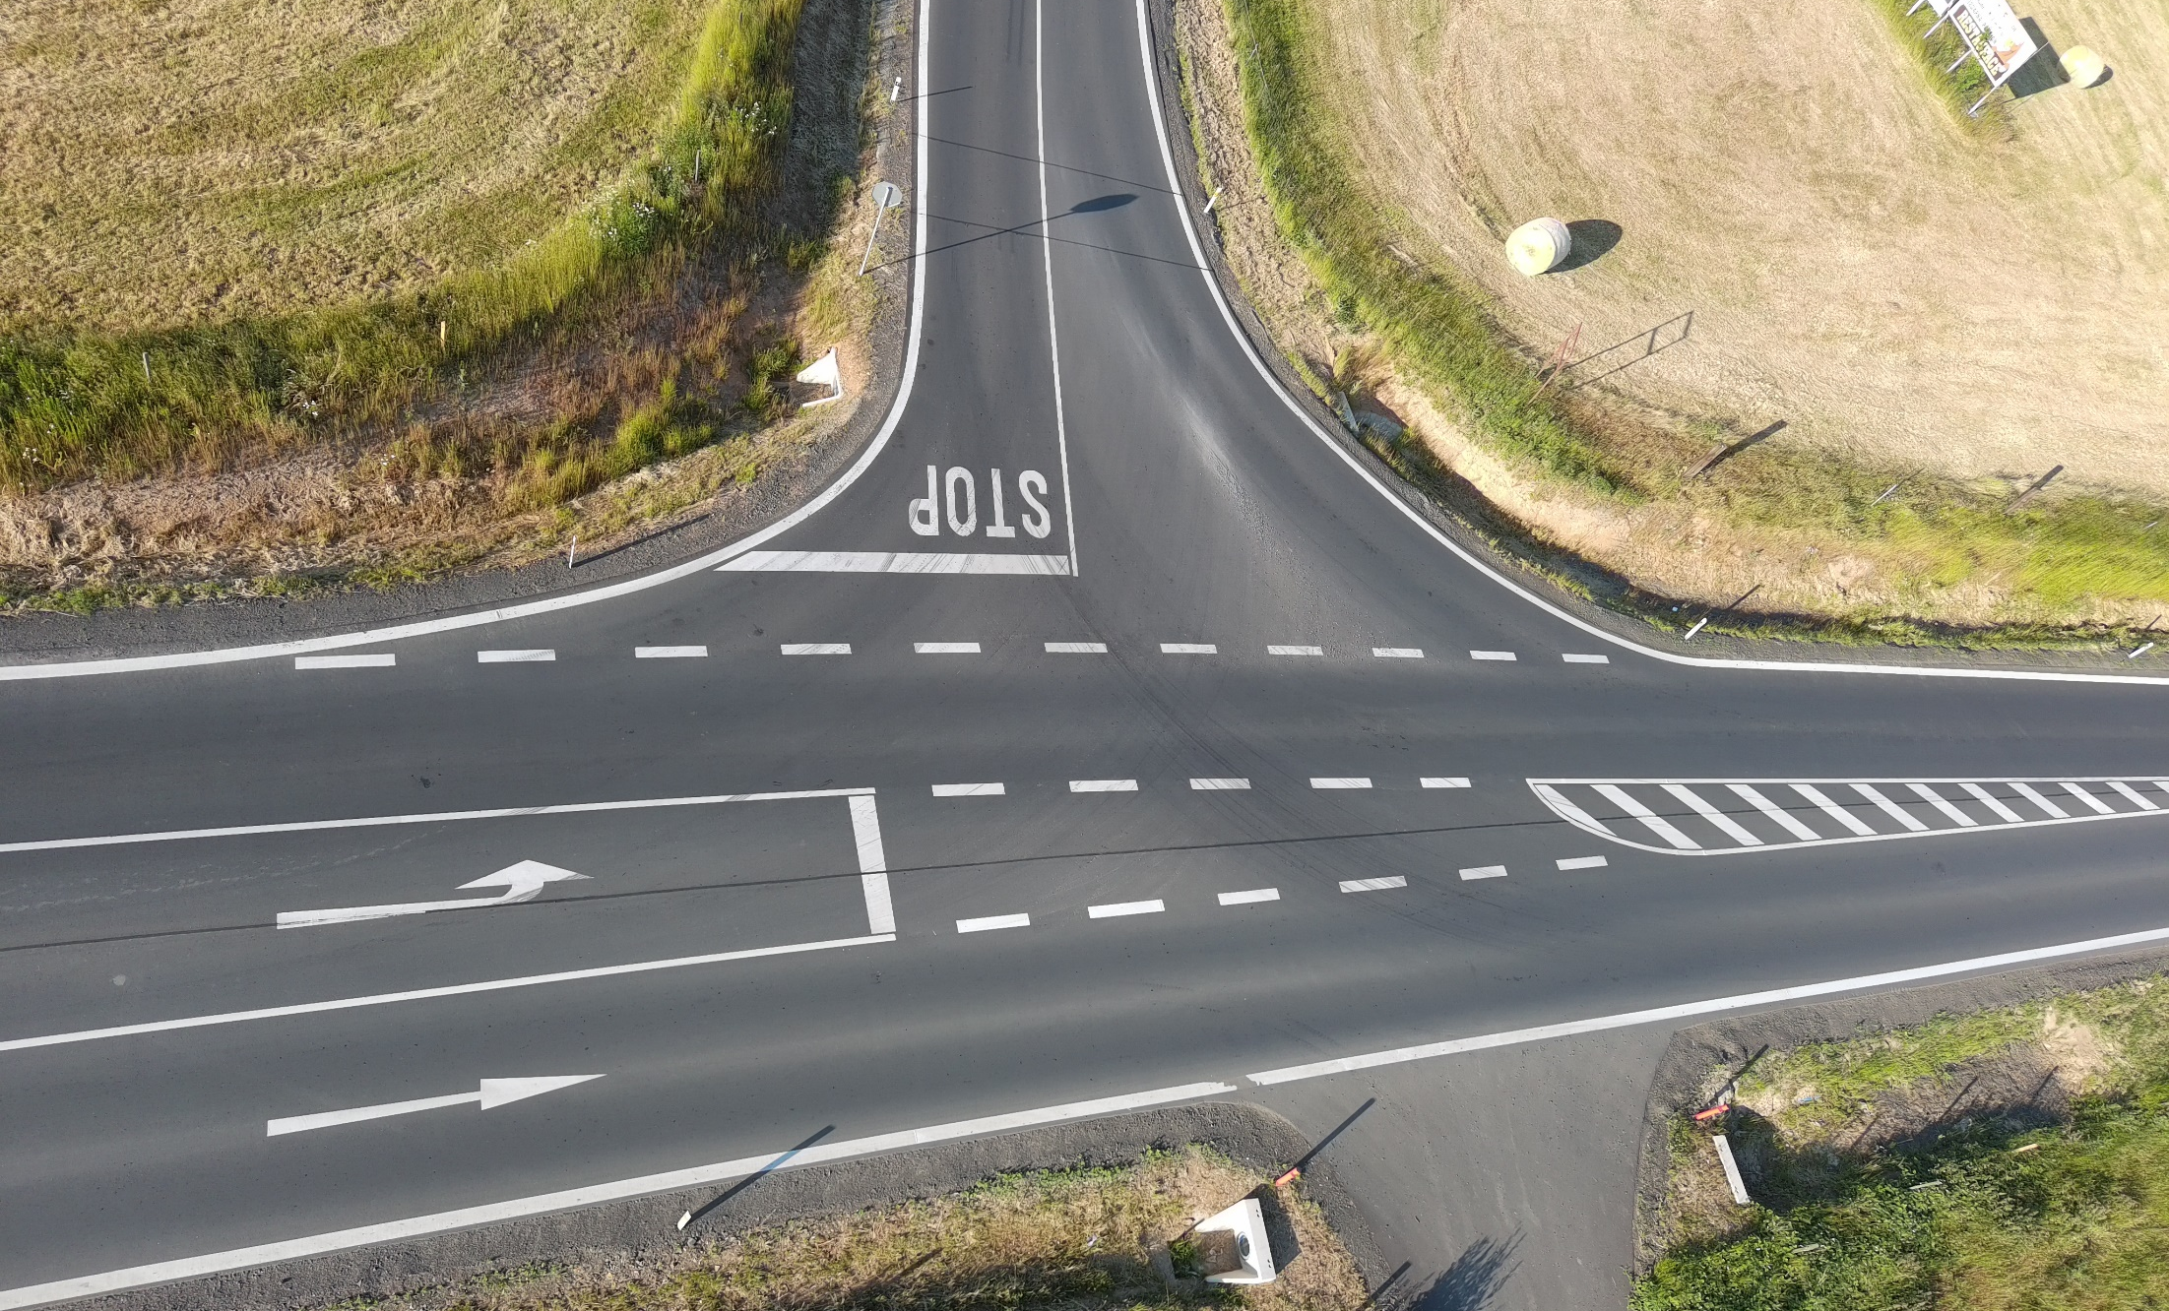
Realizovaná opatření Karlovarský kraj
Úsek silnice II/217 u obce Studánka
Křižovatka na silnici II/220 u Děpoltovic
V roce 2022 došlo k rozšíření křižovatky , doplněn odbočovací pruh.

Slide 28
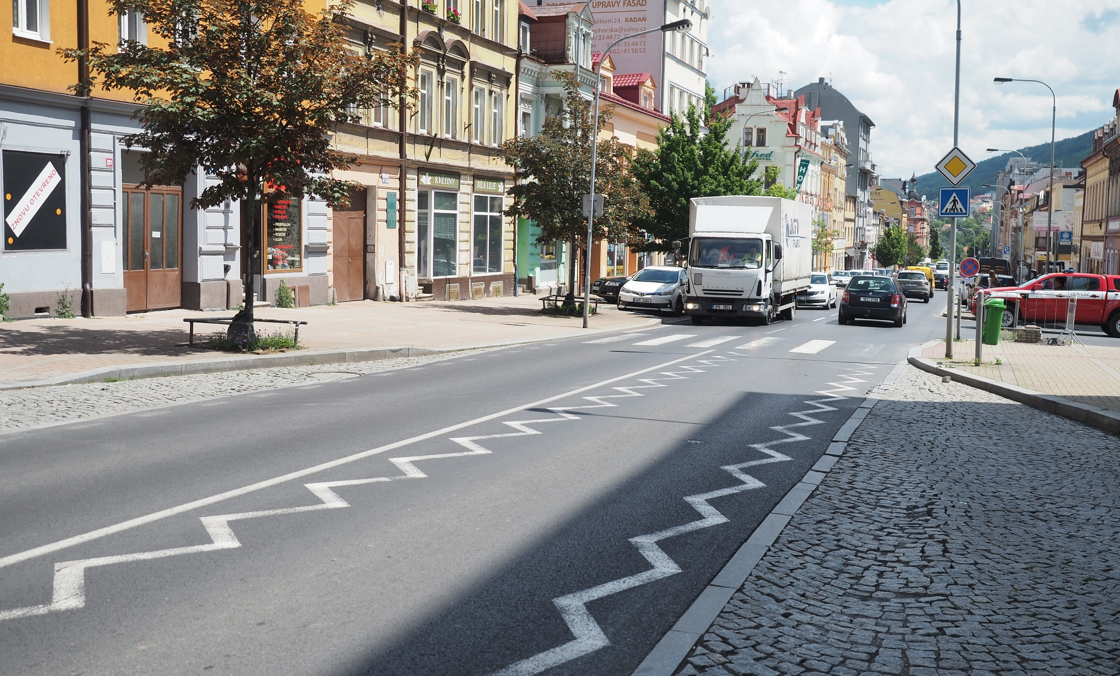
Realizovaná opatření Karlovarský kraj
Úsek silnice II/217 u obce Studánka
Přechod pro chodce na ul. Sokolovské
Doplněno VDZ V12e „bílá klikatá čára“ která upozorňuje na místo vyžadující zvýšenou opatrnost.

Slide 29
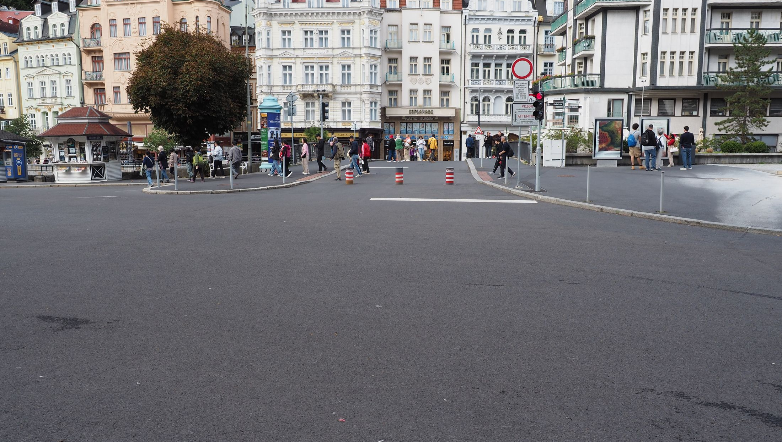
Realizovaná opatření Karlovarský kraj
Vjezd do ul. Tržiště v Karlových Varech
Rizikovost – Stav vozovky v oblouku, nepřehlednost úseku a parametry trasy.
2023 – V přípravě úprava DZ, doplnění SSZ
2024 – Osazeno SSZ, nehod ubylo, na konferenci zaznělo, že se zvažuje osazení i na další vjezdy

Slide 30
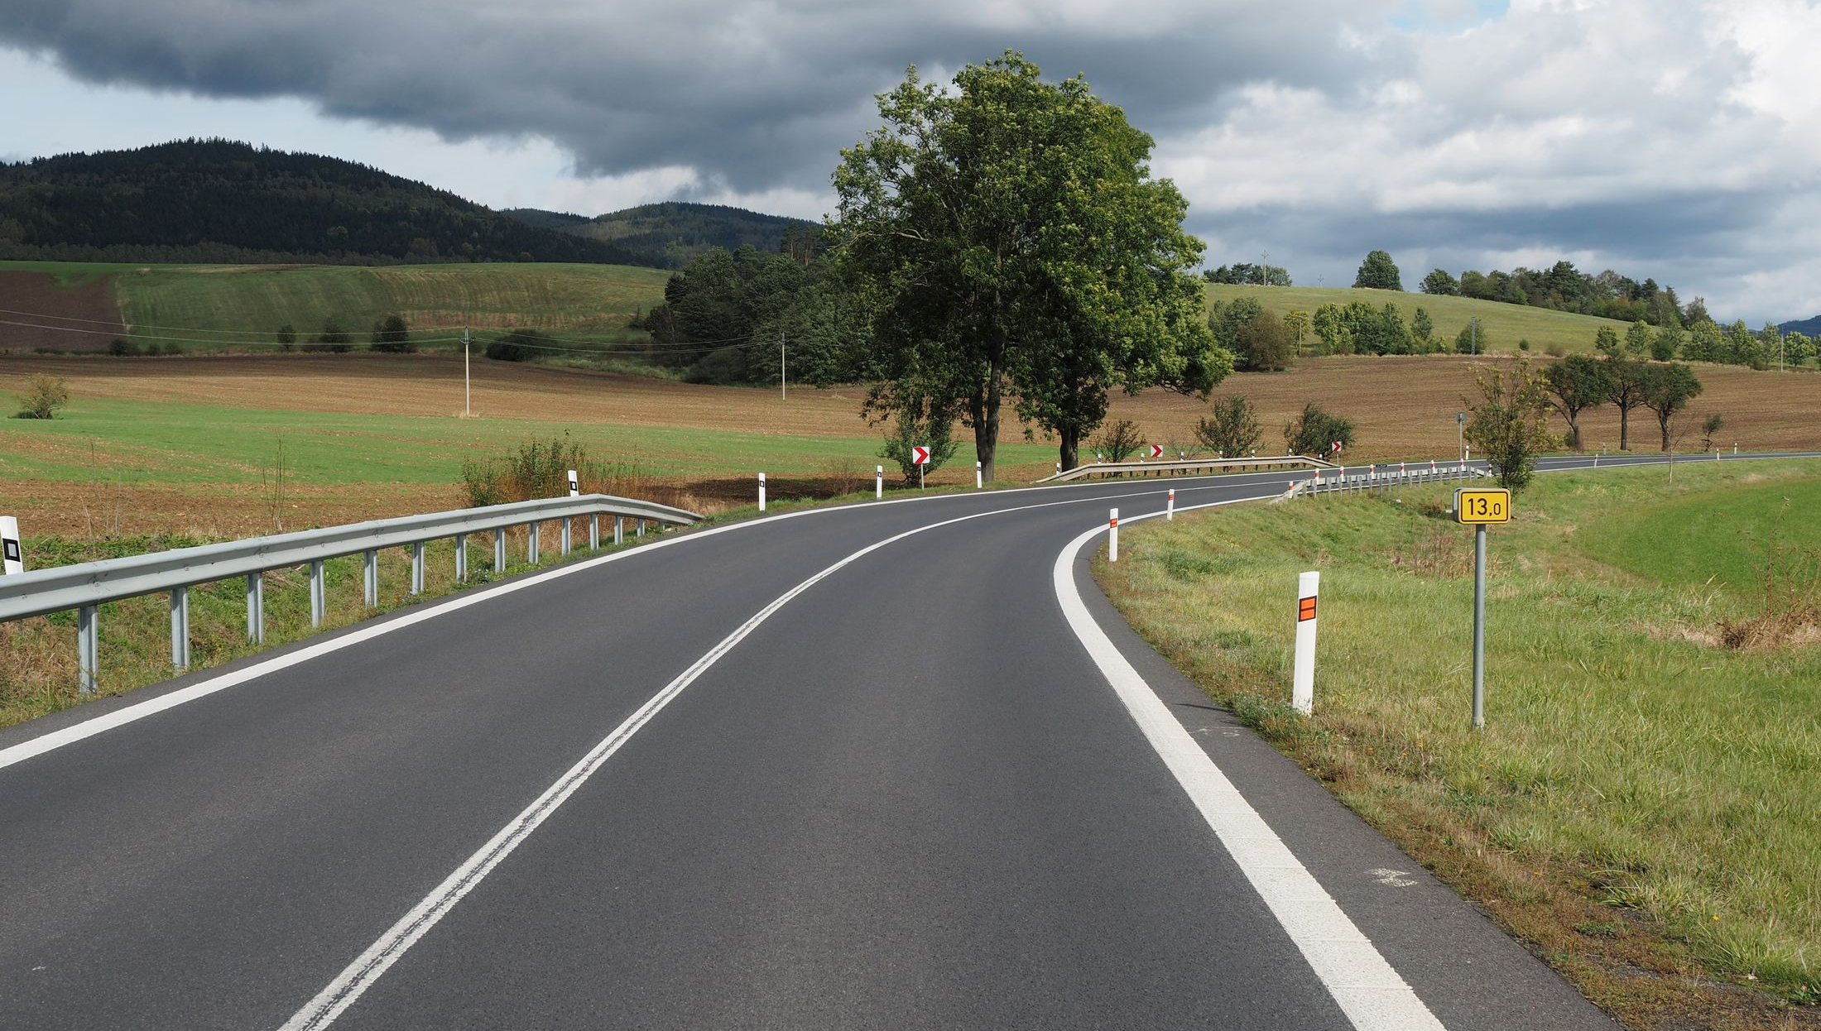
Připravovaná opatření
Karlovarský kraj
Směrový oblouk na sil. I/13 u Květnové
Rizikovost – Značně odlišné parametry oblouku od sousedních v trase, pevné překážky kolem komunikace
2023 – Provedeno v roce 2022 zdrsnění povrchu. Hotový BA, PD se zpracovává, na základě dendrologického průzkumu budou odstraněny stromy, provede se úprava HV, odstranění svodidla – vznik únikové zóny. PD letos, stejně jako SP. Realizace v plánu 2025. Případně narovnání oblouku v závislosti na přípravě 4-pruhu.
2024 – Realizace odstranění stromů, svodidla a další úpravy v plánu na jaře 2025

Slide 31
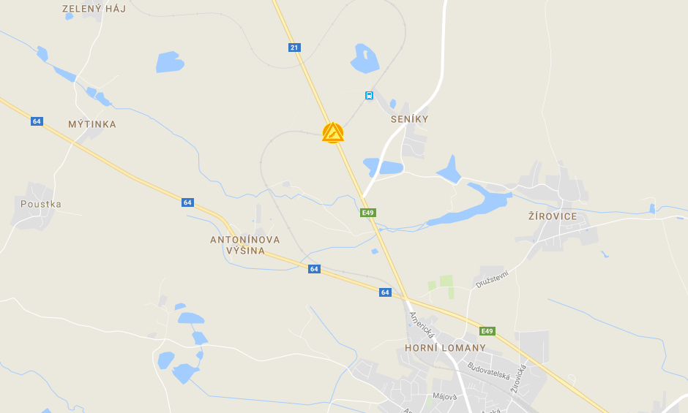
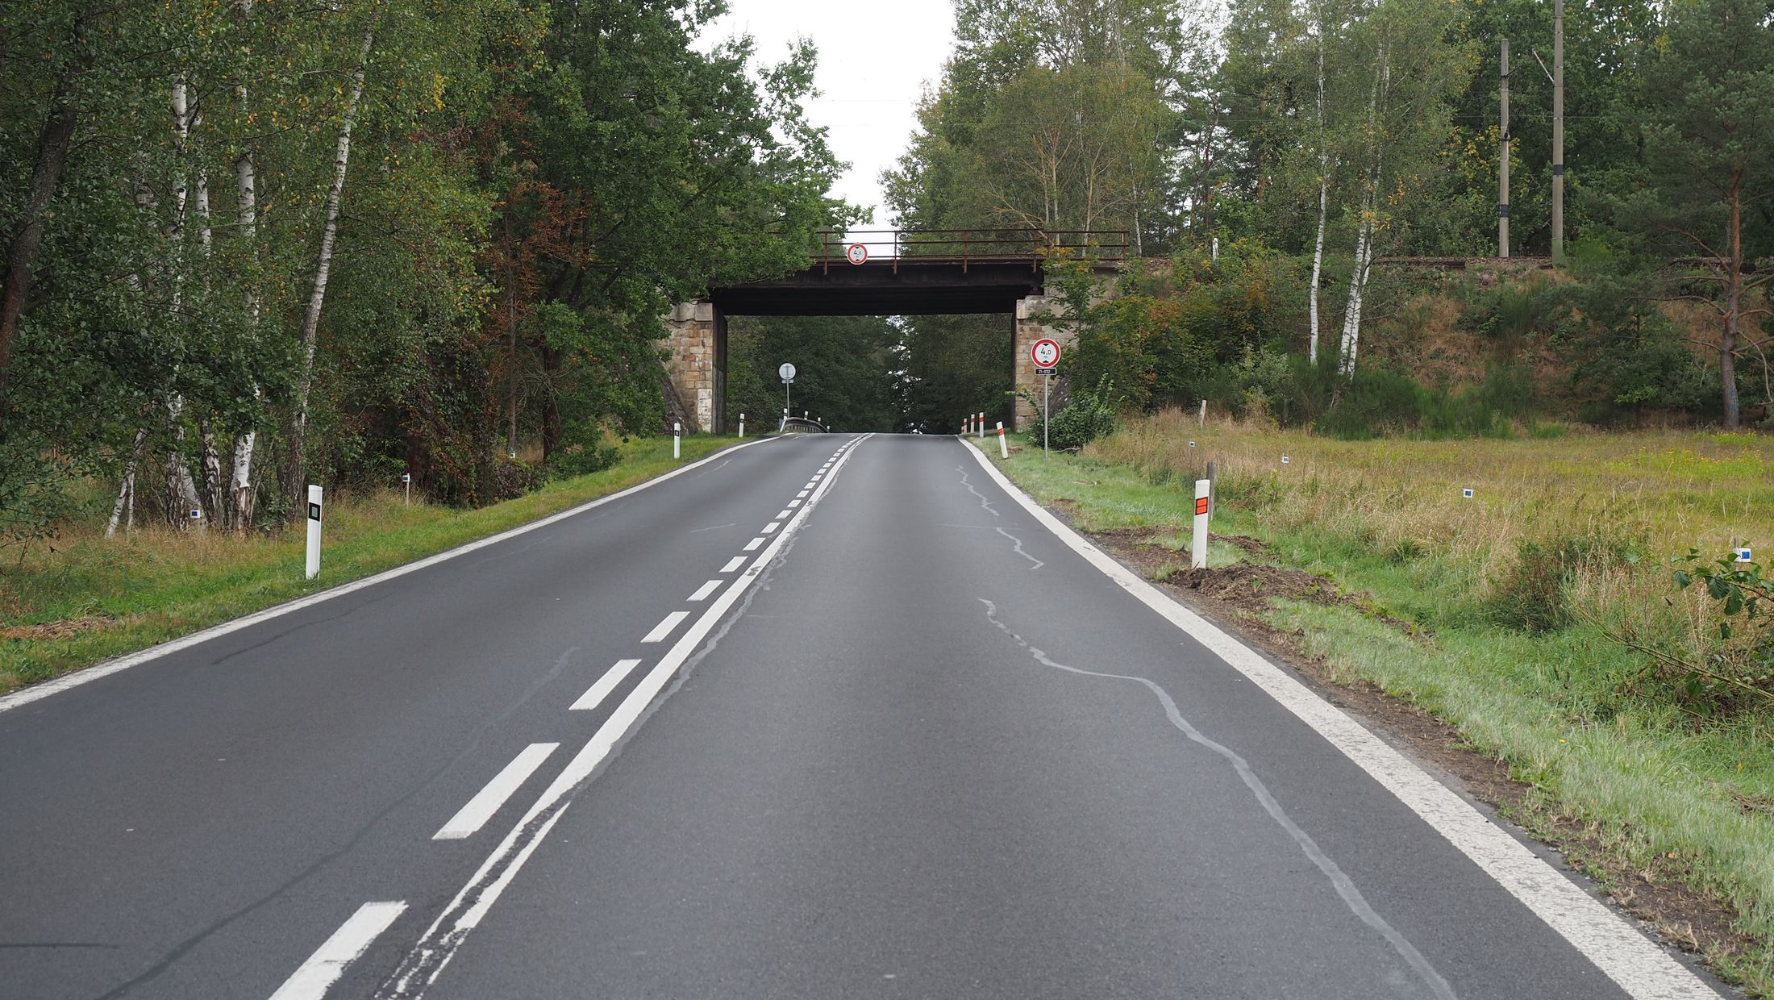
Připravovaná opatření
Karlovarský kraj
Silnice I/21 u Žirovic – opěry podjezdu a stromy
Rizikovost – překážky v blízkosti jízdního pruhu, vysoké riziko vážného následku v případě střetu s PP.
2016 - ŘSD nechalo zpracovat BI dálnic a silnic I. tříd v KVK -> vznikl elaborát pro zadání PD k řešení závad plynoucích z BI.
2017 – je zadáno zpracování PD k řešení PP. Prioritou pro ŘSD KVK bylo řešení nevyhovujících sjezdů, PP bude ŘSD řešit komplexně v celém KVK v roce 2018 -> budou se instalovat ocel. nebo bet. svodidla, kde nebude prac. šířka bude snaha o odstranění PP nebo proběhnou alespoň nátěry PP apod.
2017 – postupné odstraňování stromů (nyní na I/6 a I/13).
2018 – řešení PP pro KVK bude probíhat komplexně na silnicích I/64, I/21, I/20 po dokončení rekonstrukce silnice u Hazlova v říjnu 2018.
2019 – opozdilo se zpracování PD , problém s vlastníky pozemků, realizace se posouvá na letošní rok 2019.
2020 - problém se stromy které tvoří alej a jejich odstranění není reálné. Ochránění svodidly je finančně velmi nákladné. Na stromy bude zpracován dendrologický průzkum a na základě jeho výsledků bude navrženo reálné opatření.
2022- Průzkum neumožňuje pokácet stromy v celém úseku, s tím souvisí náročnost případné úpravy.
2023 – Po udělení souhlasu SŽ budou osazeny reflexní desky
2024 – Probíhá soutěž na zhotovitele, smlouva před podpisem, realizace do 12/2024

Slide 32
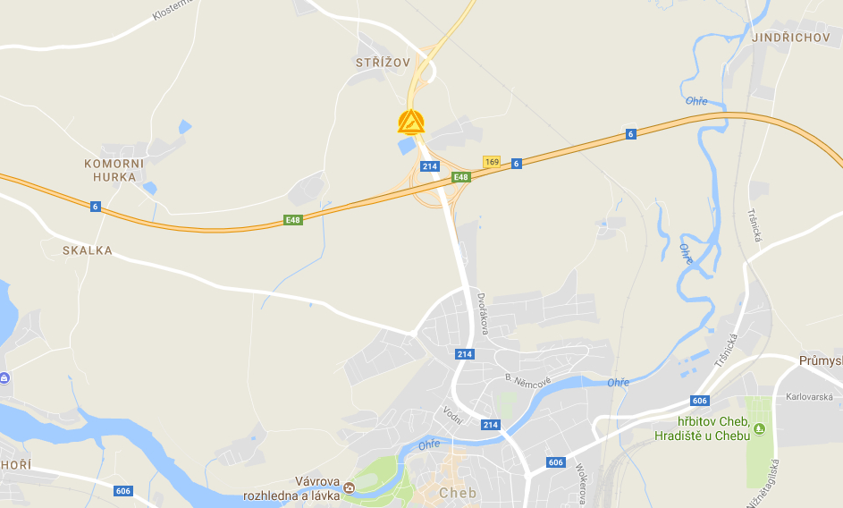
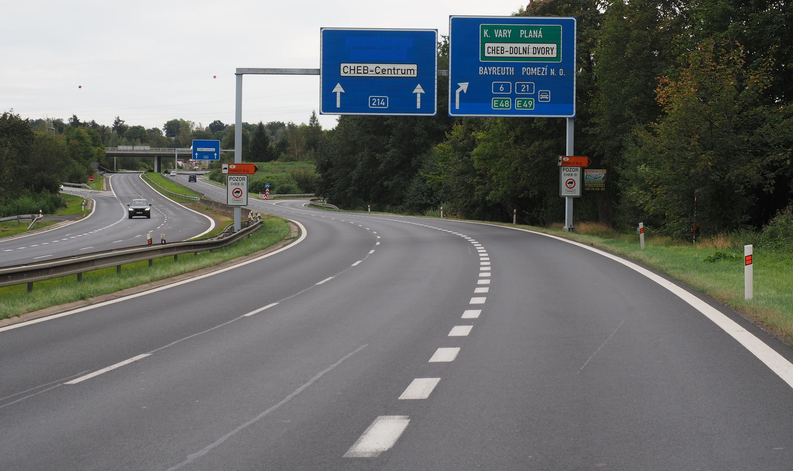
Připravovaná opatření
Karlovarský kraj
Silnice I/21 u Střížova – portál velkoplošného DZ
Rizikovost – překážky v blízkosti jízdního pruhu, vysoké riziko vážného následku v případě střetu s PP.
2016 - ŘSD nechalo zpracovat BI dálnic a silnic I. tříd v KVK -> vznikl elaborát pro zadání PD k řešení závad plynoucích z BI.
2017 – je zadáno zpracování PD k řešení PP. Prioritou pro ŘSD KVK bylo řešení nevyhovujících sjezdů, PP bude ŘSD řešit komplexně v celém KVK v roce 2018 -> budou se instalovat ocel. nebo bet. svodidla, kde nebude prac. šířka bude snaha o odstranění PP nebo proběhnou alespoň nátěry PP apod.
2018 – řešení PP pro KVK bude probíhat komplexně na silnicích I/64, I/21, I/20 po dokončení rekonstrukce silnice u Hazlova v říjnu 2018.
2019 – opozdilo se zpracování PD , problém s vlastníky pozemků, realizace se posouvá na letošní rok 2019.
2020+2021 - zde se bude jednat o komplexnější řešení, jelikož na problematický úsek navazují další, neméně problematická místa.
2022 – v současně době zpracováváme diagnostiku a připravujeme PD, v rámci budeme řešit ochranu portálů realizace 2023-24.
2023 – Hotová diagnostika, PD zadána. V rámci připravované opravy budou osazena betonová svodidla, realizace nejdříve 2025
2024 – V listopadu bude zahájen VZ na opravu tohoto úseku, budou doplněna i betonová svodidla, ZS 2025

Slide 33
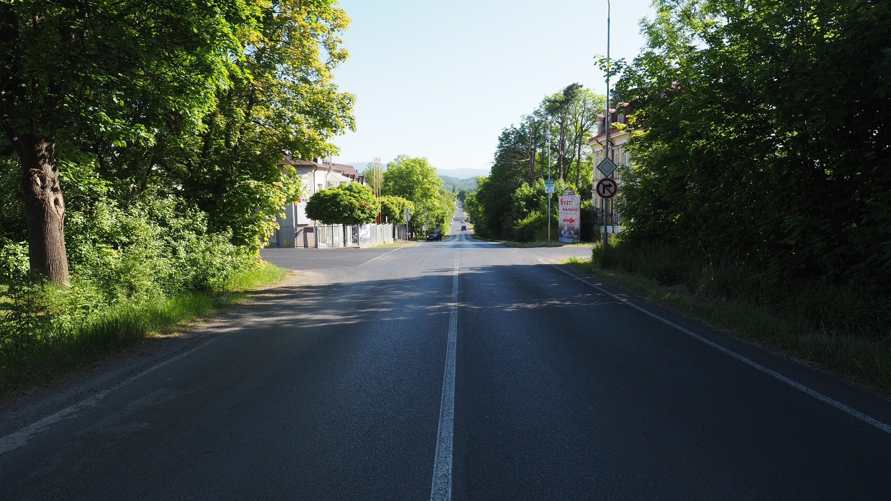
Připravovaná opatření
Karlovarský kraj
Křižovatka na ul. Jáchymovské
Rizikovost – omezený rozhled, psychologické vnímání.
2019 - Byla zadána technická studie na řešení křižovatky, termín dokončení listopad roku 2020. Následně se budou realizovat opatření které vyplynou z TS.
2020 – TS již byla dokončená a na základě doporučení budou provedeny úpravy a již byla zadána PD na vytvoření nové okružní křižovatky.
2021 – Dokončena PD na úpravu, probíhá příprava podkladů pro stavební povolení
2022 – Probíhá PD stavebního povolení.
2023 – Probíhá stavební řízení, realizace výhledově, potřeba zajistit finanční prostředky
2024 – V rámci stavebního řízení námitka, dopracovává se přeložka kanalizace, pokračuje stavební řízení, SP 2025

Slide 34
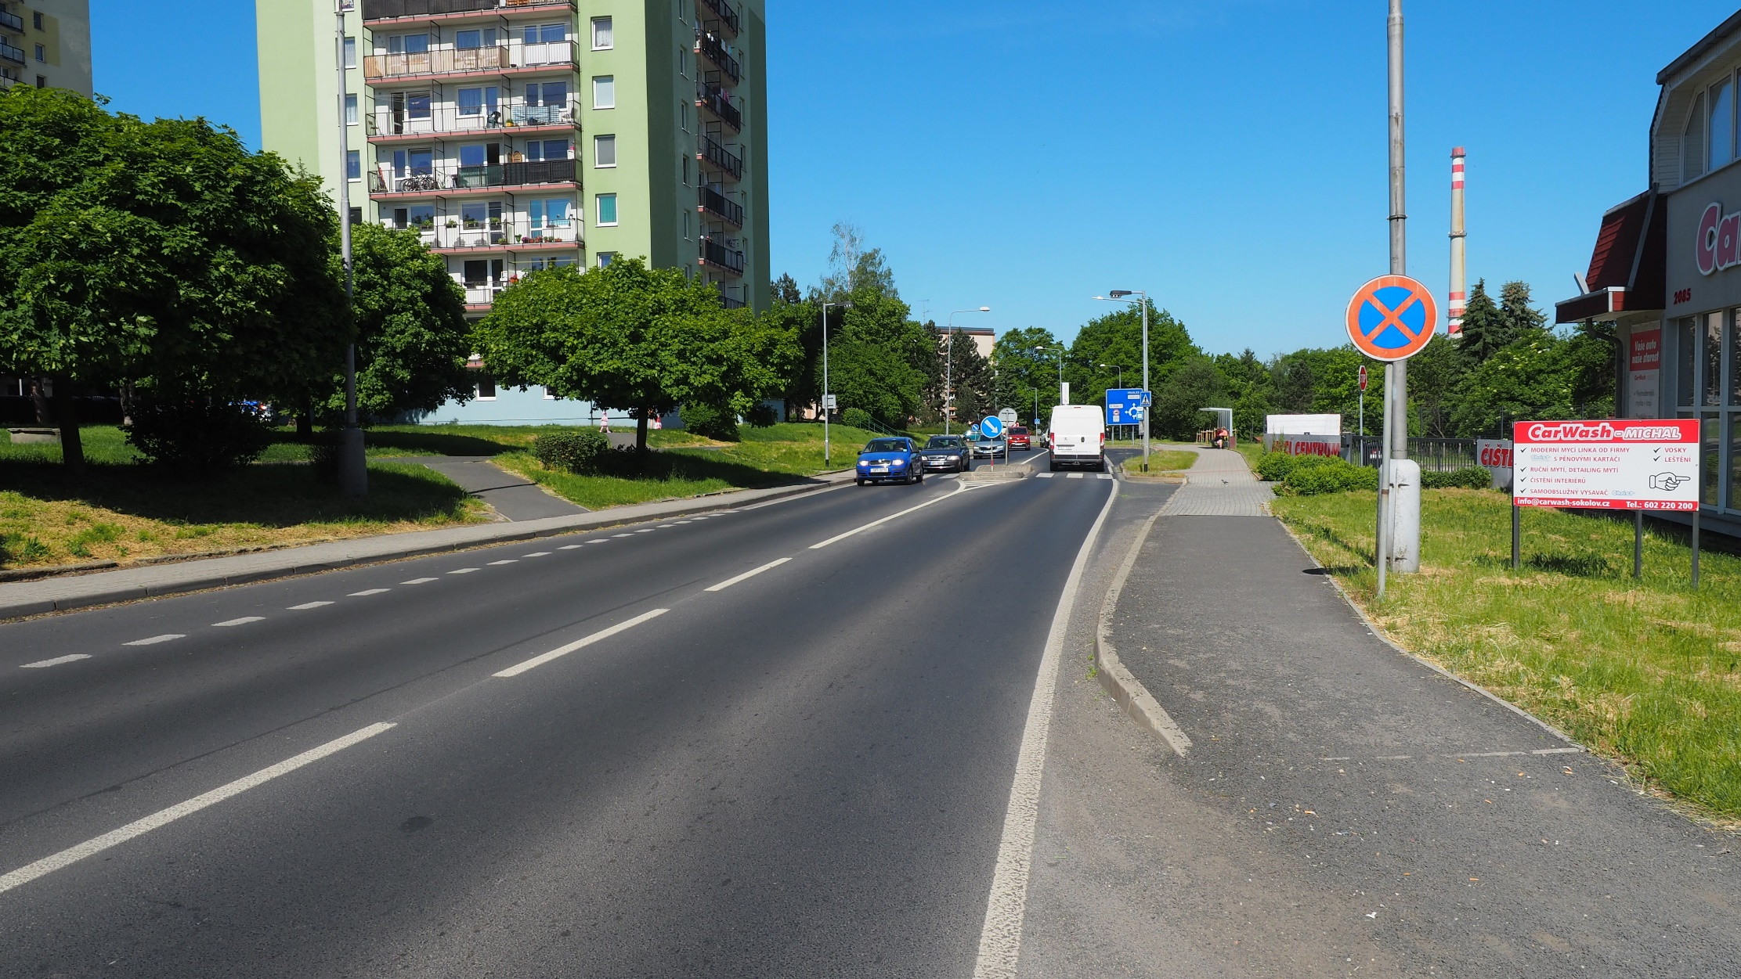
Připravovaná opatření
Karlovarský kraj
Ulice K.H. Borovského v Sokolově
Rizikovost – Směrové vedení v místě dělicího ostrůvku při daných intenzitách a charakteru provozu
2022 – V současné době jednáme s městem Sokolov o úpravě chodníku, rozděleno na 3 etapy, provedlo se základní vyhodnocení nehod a návrhy na opatření.
2023 – Připraveny spodní úseky, realizace letos, řešený úsek by měl navazovat
2024 – Toto místo zatím neřešeno, je v pořadí

Slide 35
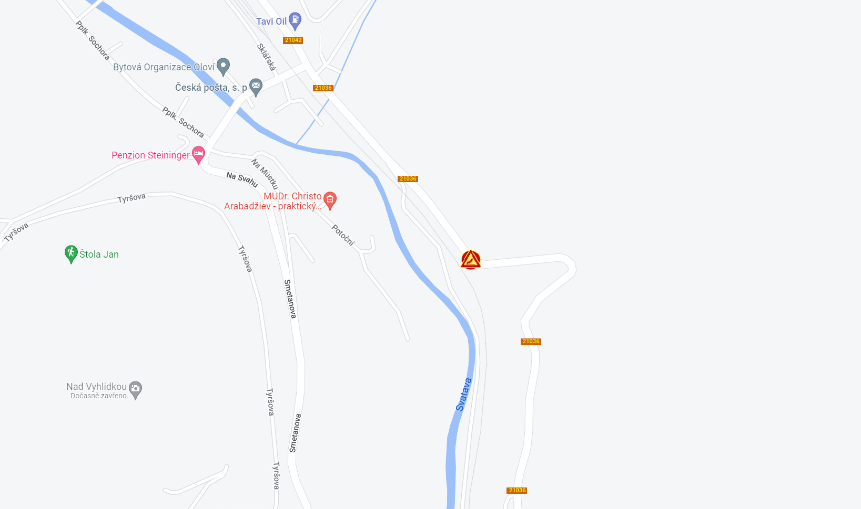
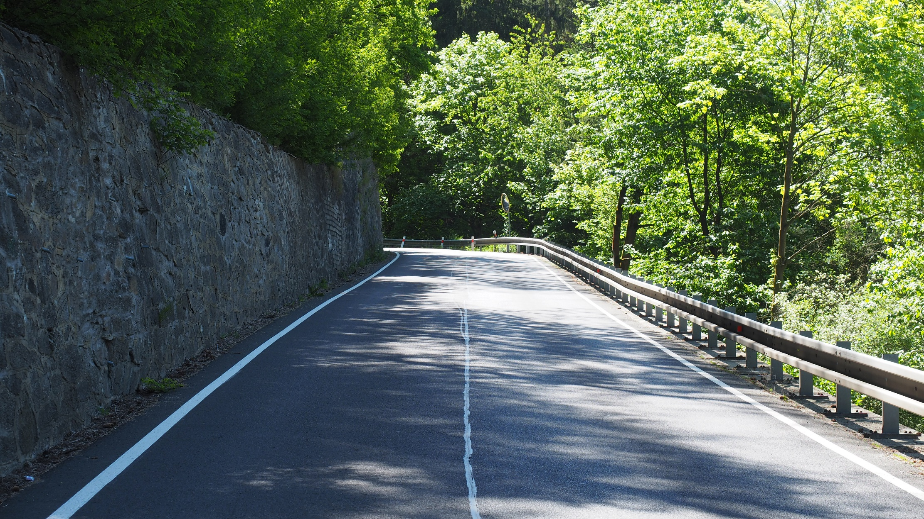
Připravovaná opatření
Karlovarský kraj
Úsek sil. III/21036 u města Oloví
Rizikovost – Stav vozovky v oblouku, nepřehlednost úseku a parametry trasy
2022 – Opatřeni se zatím nerealizují,
2023 – Zatím probíhá řešení ostatních úseku, tento je v pořadí
2024 – Provedena oprava svodidla, osazeno zrcadlo

Slide 36
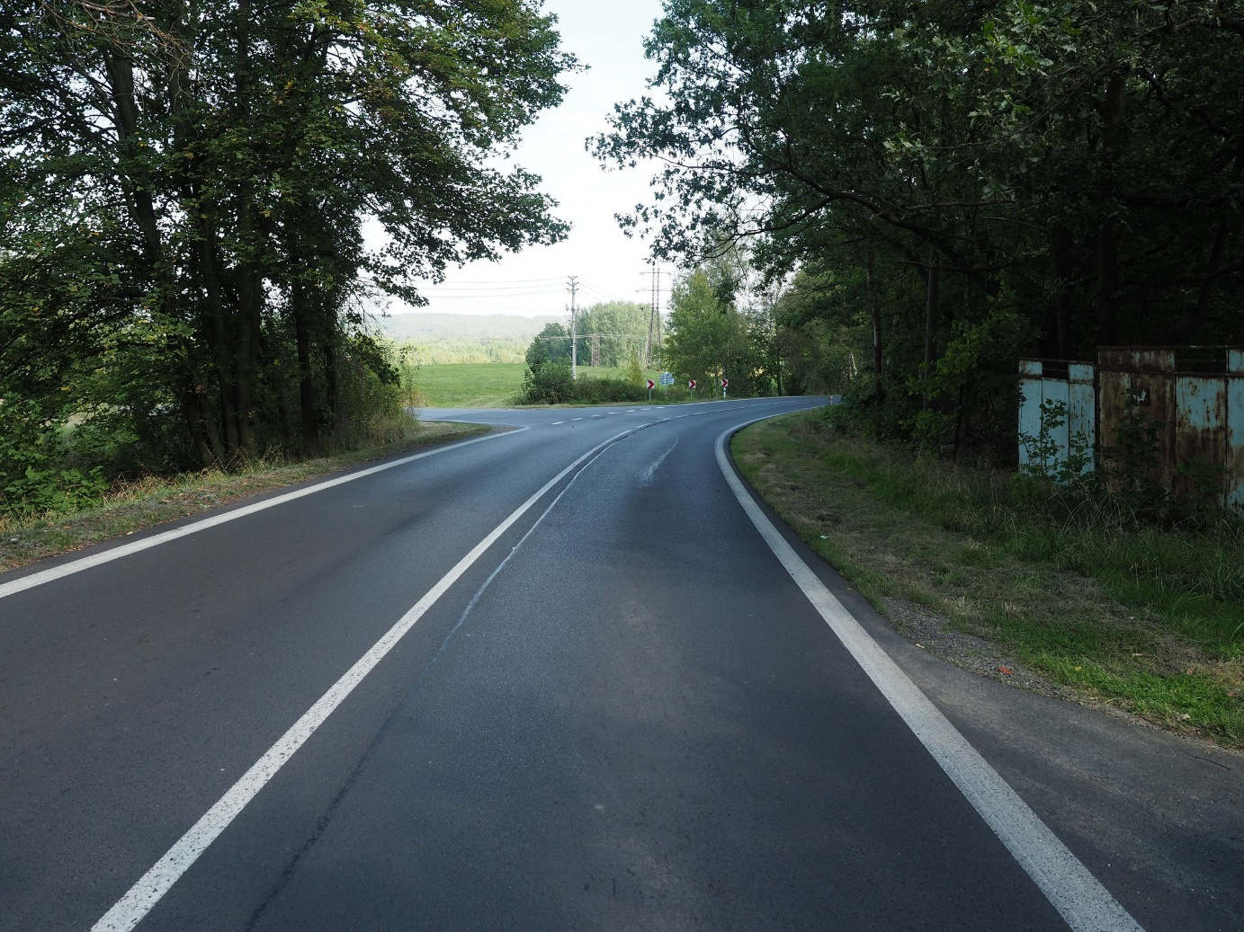
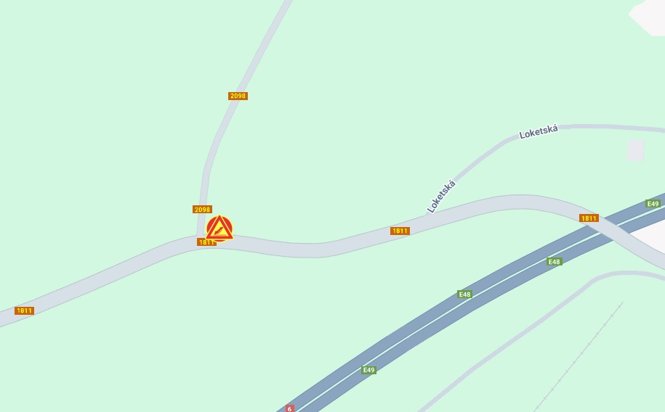
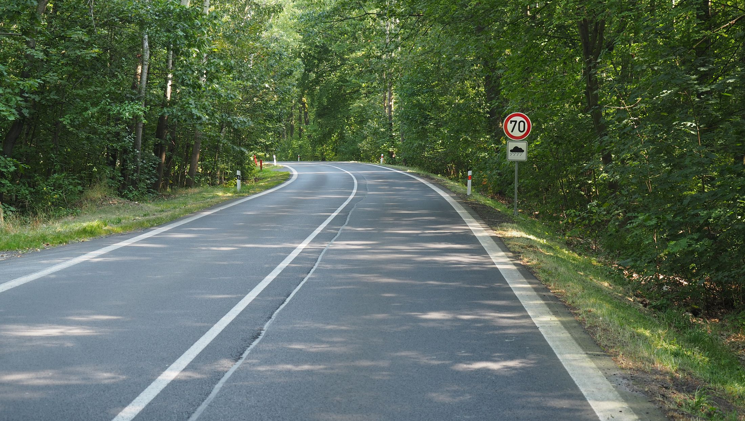
Připravovaná opatření
Karlovarský kraj
Úsek sil. II/181 u města Nové Sedlo
Rizikovost – Horší čitelnost trasy v klesání
2024 – Provedena oprava svodidla, osazeno zrcadlo, příprava projektu na přestavbu OK v rámci obchvatu Nového Sedla

Slide 37
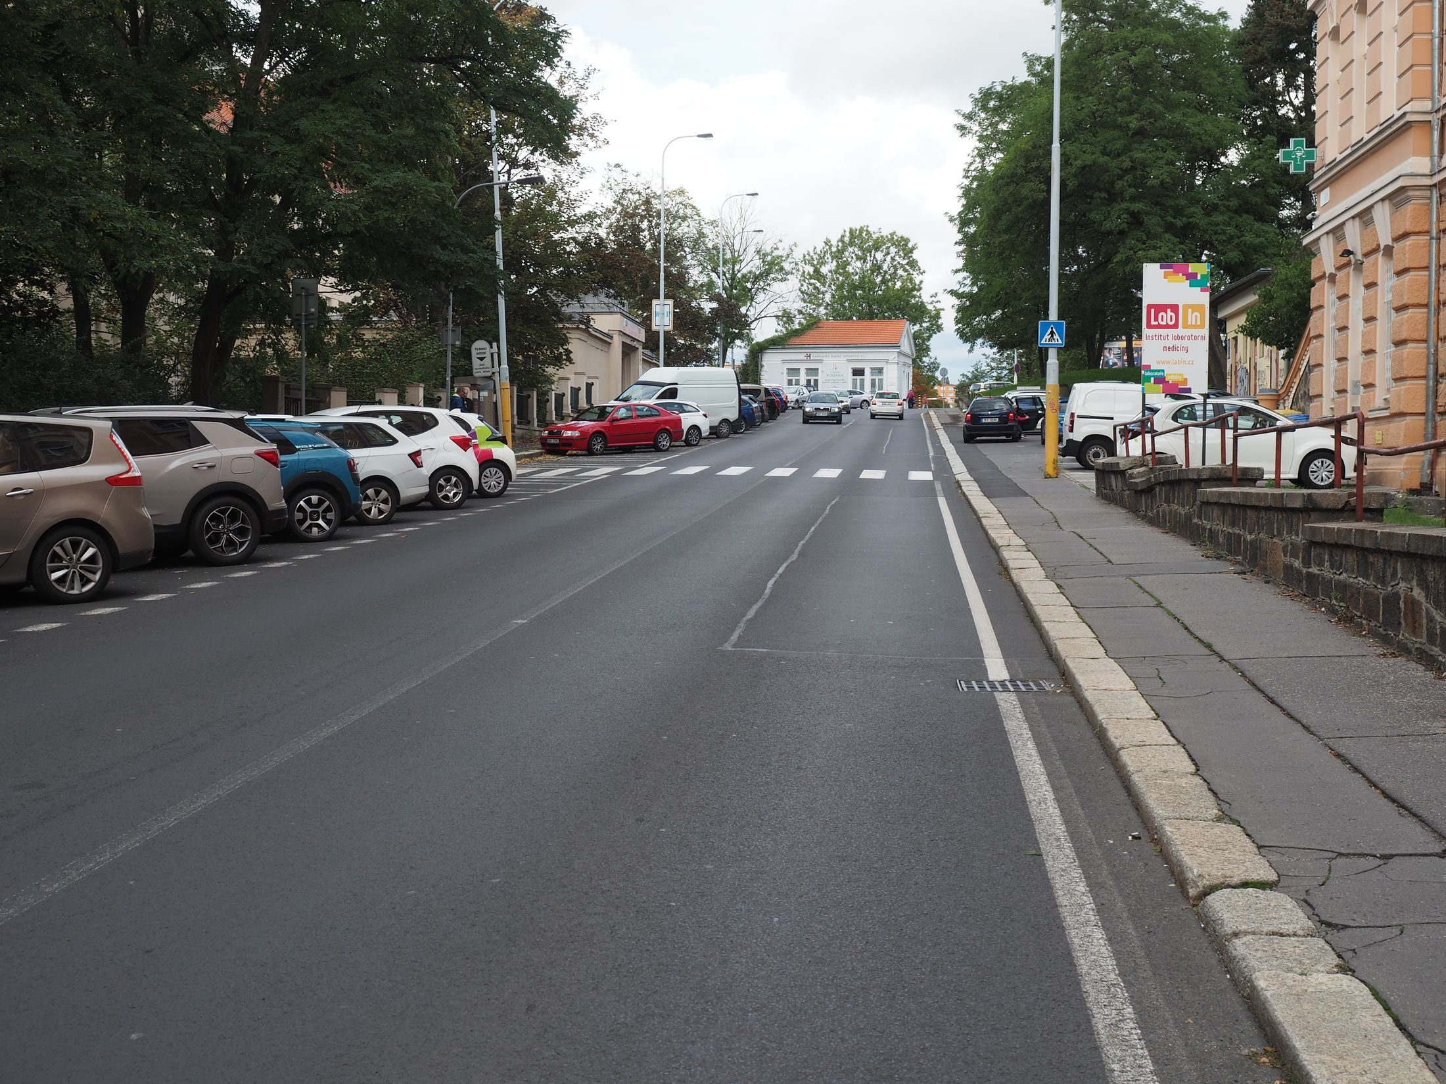
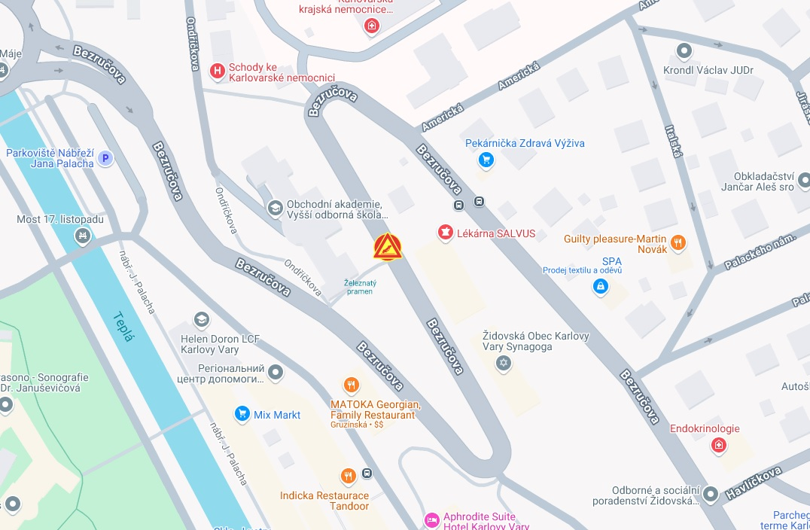
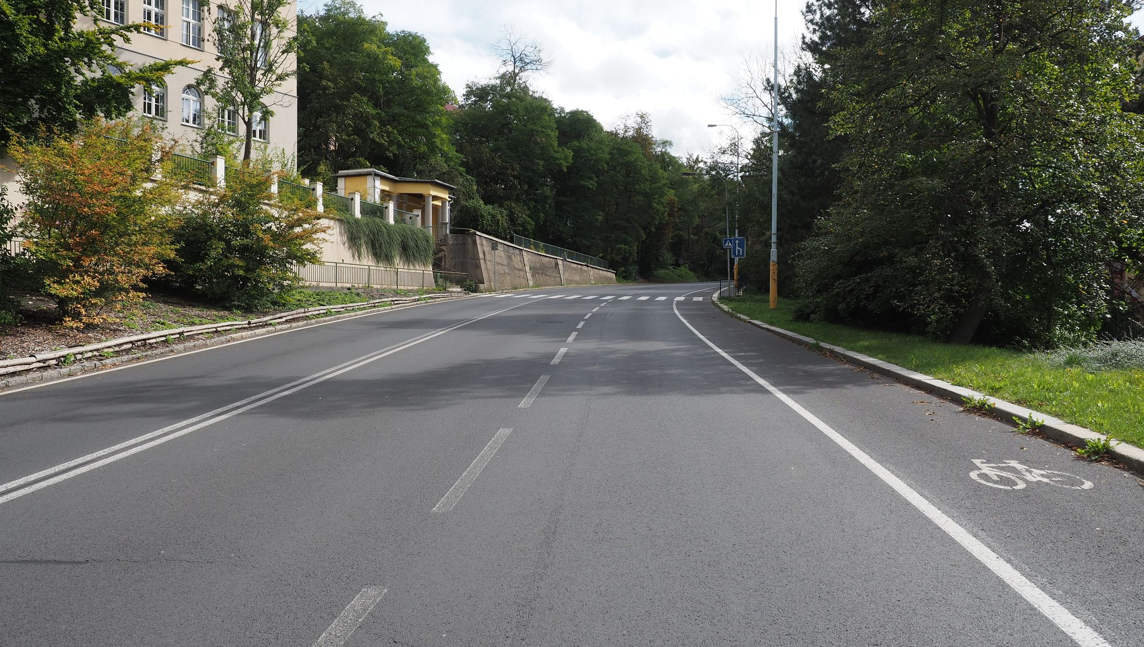
Připravovaná opatření
Karlovarský kraj
Přechody na ul. Bezručova v Karlových Varech
Rizikovost – Nevhodný vstup na přechod, dlouhý přechod pro chodce bariérové přístupy (návazné trasy)
2024 – Spodní část přechodů v přípravě, probíhá majetkoprávní vypořádání, oba přechody budou řešeny společně, ZS po roce 2025

Slide 38
Informace k vývoji opatření na místech
Průběžně zveřejňujeme nově zjištěné informace
k vývoji opatření na místech na webových stránkách
Dopravní konference.
www.dopravnikonference.com
Sdělte nám prosím nové informace k RM:
Bc. Martin Landsfeld
tel: 601 367 009
e-mail: info@dopravnikonference.com
martin.landsfeld@samdi.cz
Facebook stránky:
- vyhledat Dopravní konference s BESIPEM.

Slide 39
Děkuji za pozornost
Bc. Martin Landsfeld

